Slide 1
Bitcoin
Διονύσης Ζήνδρος
ΕΚΠΑ 2016

Slide 2
Στόχος του μαθήματος
Τι είναι το bitcoin
Διευθύνσεις, κλειδιά
Συναλλαγές, ρέστα
Γράφος του bitcoin, ακμές, κόμβοι, αξίες, ιδιοκτήτες, utxo, coinbase
Εξόρυξη, consensus, blockchain, genesis
Proof-of-work, δυσκολία, confirmations, ανταμοιβές, fees
Αξία του bitcoin
Πορτοφόλια

Slide 3
Bitcoin
Ψηφιακό νόμισμα
Επιτρέπει να στέλνουμε χρήματα μέσω Internet

Slide 4
Πλεονεκτήματα του bitcoin
Άμεση μεταφορά χρημάτων (< 1 sec)
Αντί 1 - 2 ημερών για τοπικές τραπεζικές συναλλαγές
ή 20 ημερών για διεθνείς τραπεζικές συναλλαγές
Γρήγορη διασφάλιση συναλλαγών (10 min)
Αντί για 3 μήνες για διεθνείς τραπεζικές συναλλαγές ή PayPal (chargebacks)
Ασφάλεια μέσω κρυπτογραφικών και μαθηματικών ιδιοτήτων
Αντί για ασφάλεια παραχάραξης μέσω χημικών / φυσικών ιδιοτήτων
Πολύ μικρότερες χρεώσεις (~ €0.01 / συναλλαγή ανεξαρτήτως ποσού)
Αντί για €5 χρέωση ανά €50 μεταφοράς στην ίδια χώρα της Western Union
Αντί για €15 + min(€300, max(€15, 0.25% * amount)) από την Τράπεζα Πειραιώς για ξένες χώρες

Slide 5
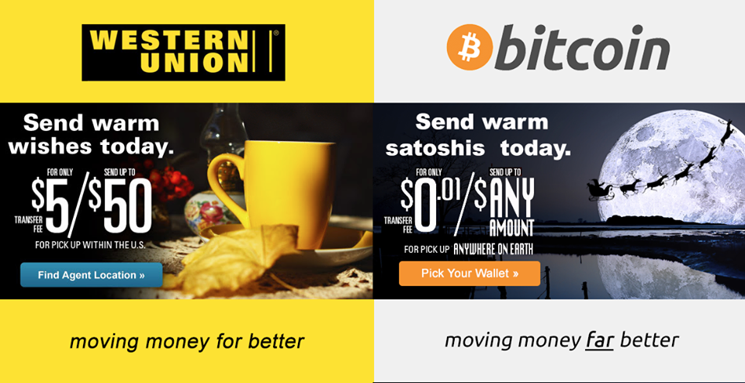

Slide 6
Πλεονεκτήματα του bitcoin
Πραγματικά ιδιόκτητο χρήμα
Δεν ελέγχεται από κεντρικές τράπεζες όπως Federal Reserve ($) ή Κεντρική Ευρωπαϊκή Τράπεζα (€)
Δεν επιδέχεται μακροοικονομικό πληθωριστικό έλεγχο
Δεν μπορεί να λογοκριθεί
βλέπε υπόθεση PayPal/Wikileaks

Slide 7
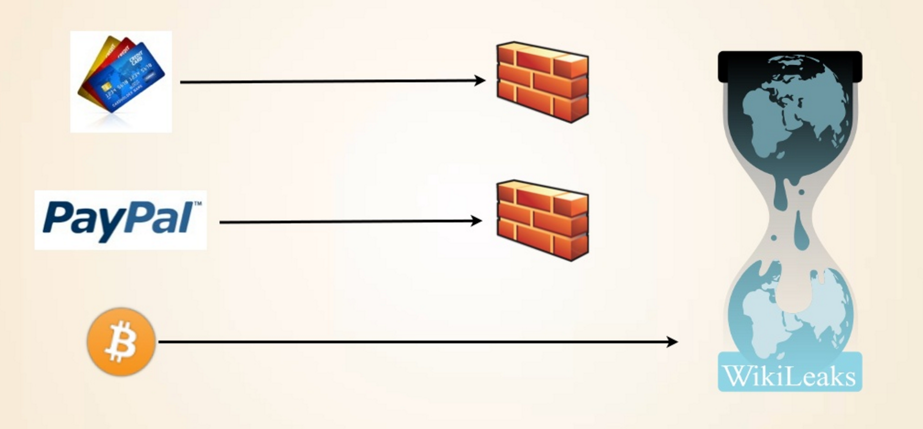

Slide 8
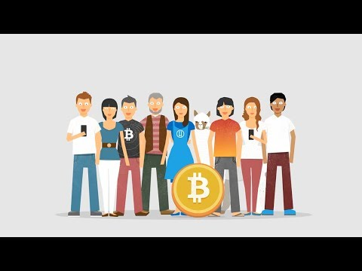
What is bitcoin?

Slide 9
Πώς μπορώ να αποκτήσω bitcoin?
Όπως μπορείς να αποκτήσεις ευρώ!
Μπορείς να δουλέψεις και να πληρωθείς σε bitcoin
Μπορείς να πουλήσεις αντικείμενα ή υπηρεσίες για bitcoin
Μπορείς να ανταλλάξεις ευρώ για bitcoin
Με υπηρεσίες που προσφέρουν δυνατότητα ανταλλαγής
bitstamp.net
Με άλλους ανθρώπους από κοντά
localbitcoin.com
ή μείνετε μετά το μάθημα για να σας πουλήσουμε bitcoin στην τιμή της αγοράς

Slide 10
Το δίκτυο του bitcoin
Όλοι οι κόμβοι του bitcoin συνδέονται σε ένα κοινό p2p δίκτυο
Κάθε κόμβος τρέχει τον κώδικα του bitcoin
Ο κόμβος μπορεί να τρέχει σε κινητό, υπολογιστή, κλπ.
Είναι ανοιχτού κώδικα
Καθένας κόμβος συνδέεται με κάποιους γειτονικούς του
Ανταλλάσσουν συνέχεια οικονομικά δεδομένα
Καθένας μπορεί ελεύθερα να συνδεθεί στο δίκτυο και να συμμετέχει
Δεν υπάρχει εμπιστοσύνη στο δίκτυο! Καθένας υποθέτει ότι οι γείτονές του μπορεί να λένε ψέματα

Slide 11
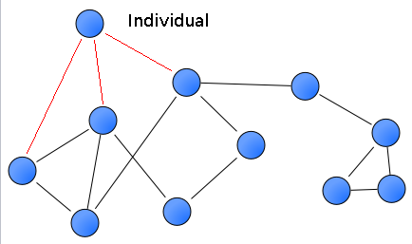

Slide 12
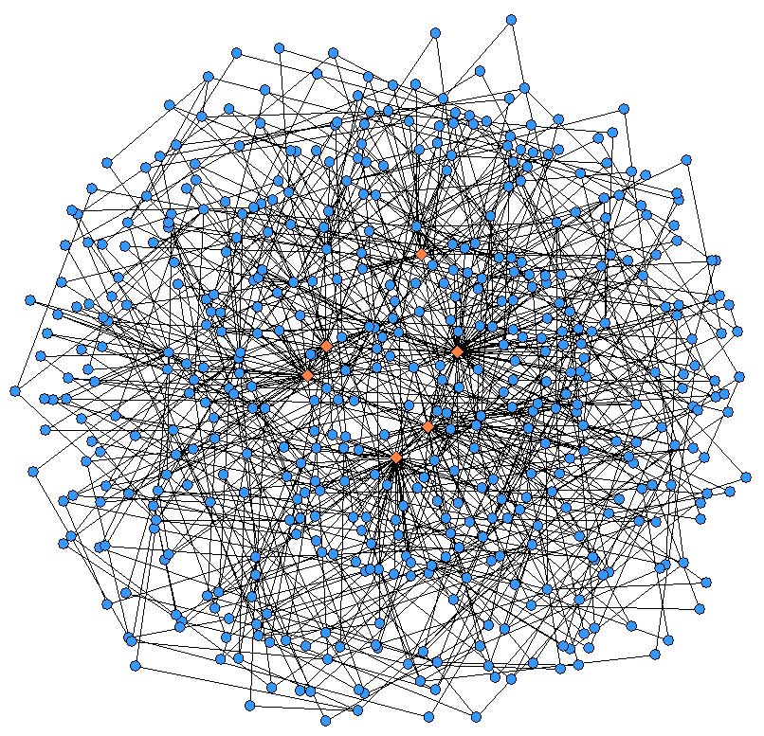

Slide 13
Κλειδιά
Το bitcoin χρησιμοποιεί ελλειπτικές καμπύλες (συγκεκριμένα secp256k1)
Κάθε χρήστης του bitcoin παράγει ένα ζεύγος κλειδιών (P, x)
P: δημόσιο κλειδί
x: ιδιωτικό κλειδί
Το δημόσιο κλειδί P κωδικοποιείται σε μία διεύθυνση
Με το δημόσιο κλειδί P λαμβάνουμε χρήματα
Με το ιδιωτικό κλειδί x ξοδεύουμε χρήματα
Αποδεικνύουμε ότι είμαστε ο πραγματικός κάτοχος

Slide 14
Κλειδιά
Ιδιωτικό κλειδί:
5JXesisRRU2Z7HMmwMpNtoiYk1QDMVjV3HLoYMd1PTKEkJhJT1z
Δημόσιο κλειδί:
045a5f526dfe5d5995bf95f1229e70e21818190883c40ab3590458476ad34aaae59bc772b98a587035b452638b59238e2a39e954b43ab7a4f32408664d36ec1575
Διεύθυνση: 133GT5661q8RuSKrrv8q2Pb4RwSpUTQU1Z

Slide 15
Κλειδιά
Ιδιωτικό κλειδί:
5JXesisRRU2Z7HMmwMpNtoiYk1QDMVjV3HLoYMd1PTKEkJhJT1z
Δημόσιο κλειδί:
045a5f526dfe5d5995bf95f1229e70e21818190883c40ab3590458476ad34aaae59bc772b98a587035b452638b59238e2a39e954b43ab7a4f32408664d36ec1575
Διεύθυνση: 133GT5661q8RuSKrrv8q2Pb4RwSpUTQU1Z

Slide 16
Κλειδιά
Ιδιωτικό κλειδί:
5JXesisRRU2Z7HMmwMpNtoiYk1QDMVjV3HLoYMd1PTKEkJhJT1z
Δημόσιο κλειδί:
045a5f526dfe5d5995bf95f1229e70e21818190883c40ab3590458476ad34aaae59bc772b98a587035b452638b59238e2a39e954b43ab7a4f32408664d36ec1575
Διεύθυνση: 133GT5661q8RuSKrrv8q2Pb4RwSpUTQU1Z
Πάντα άσσος

Slide 17
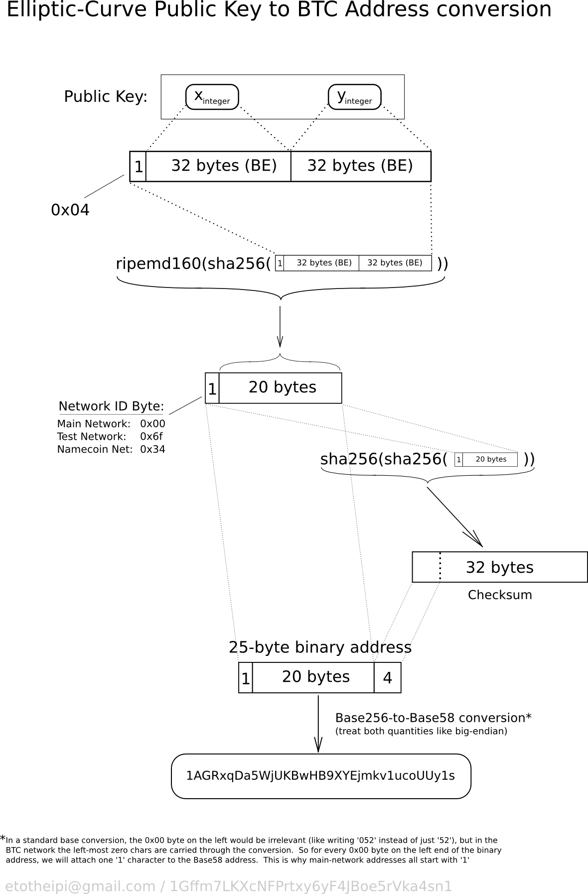

Slide 18
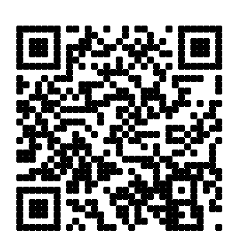
Διευθύνσεις
Μοιάζουν με “αριθμούς λογαριασμών” στο τραπεζικό σύστημα
Κάθε άνθρωπος μπορεί να έχει πολλές
Συχνά αναπαρίστανται με QR codes για εύκολη ανταλλαγή χρημάτων
Είναι δημόσια κλειδιά, μπορούμε να τις δημοσιεύουμε δίχως κίνδυνο!

Slide 19
Συναλλαγές
Η βασική δομή του bitcoin είναι η συναλλαγή (transaction - tx)
Μία συναλλαγή μεταφέρει χρήματα από έναν κάτοχο σε έναν άλλον
tx
από
προς

Slide 20
tx
Alice
Bob

Slide 21
Ακμές συναλλαγών
Μία συναλλαγή αναπαρίσταται από έναν κόμβο
Έχει εισερχόμενες και εξερχόμενες ακμές
Η εισερχόμενη ακμή αντιπροσωπεύει ποιος πληρώνει
Η εξερχόμενη ακμή αντιπροσωπεύει ποιος πληρώνεται
Οι κόμβοι δεν αντιπροσωπεύουν ιδιοκτήτες, αλλά συναλλαγές
Οι ακμές έχουν ιδιοκτήτες
Κάθε ακμή έχει ένα βάρος που αποτελεί την οικονομική αξία της

Slide 22
tx
15€
15€
Alice
Bob

Slide 23
tx
36 mBTC
36 mBTC
Alice
Bob

Slide 24
είσοδος / input
tx
έξοδος / output

Slide 25
Δημόσιες συναλλαγές
Όλες οι συναλλαγές δημοσιεύονται!
Καθένας μπορεί να δει όλες τις συναλλαγές
Ανωνυμία επιτυγχάνεται επειδή οι συναλλαγές αφορούν δημόσια κλειδιά
Δεν γνωρίζουμε ποια δημόσια κλειδιά ανήκουν σε ποιον
Κάθε χρήστης δημιουργεί πολλαπλά δημόσια κλειδιά
Το SHA256² των δεδομένων συναλλαγής ονομάζεται transaction id (txid)

Slide 26
txid = SHA256²
( )
tx
36 mBTC
36 mBTC
Alice
Bob

Slide 27
tx
36 mBTC
36 mBTC
Alice
Bob

Slide 28
tx
36 mBTC
36 mBTC
1FdtUtvK5vZxwo8jzjzid5EwGAB7paqX4n
128MZKqUsvg2kYJQ5LCVDx8Mdn8xrijzQY

Slide 29
Δημόσιες συναλλαγές στο blockchain.info

Slide 30
Ο γράφος συναλλαγών
Οι πληρωμές γίνονται συνδέοντας κόμβους συναλλαγών
Το χρήμα είναι μία αλυσίδα συναλλαγών
tx
tx
tx
tx
1 BTC
1 BTC
1 BTC
1 BTC
Alice
Bob
Charlie
Dionysis

Slide 31
Αξόδευτα χρήματα
Τα χρήματα που μπορούν να ξοδευτούν είναι τα αξόδευτα χρήματα
Είναι οι εξερχόμενες ακμές χωρίς πέρας από συναλλαγές (utxo)
Unspent transaction output
tx
tx
tx
1 BTC
1 BTC
1 BTC
Alice
Bob
Charlie

Slide 32
Πώς ζητάω χρήματα;
Παράγω ένα νέο ιδιωτικό κλειδί, αντίστοιχο δημόσιο, και αντίστοιχη διεύθυνση
Είναι σημαντικό να αλλάζουμε διευθύνσεις για λόγους ανωνυμίας
Στέλνω τη διεύθυνση στον πληρωτή π.χ. μέσω email, FB, QR code κλπ.
Παρακολουθώ το δίκτυο για κάποια συναλλαγή που με πληρώνει

Slide 33
Ποια χρήματα μου ανήκουν;
Όσα βρίσκονται σε UTXO, δηλαδή είναι ακόμη αξόδευτα
Διαφορετικά έχω μεταβιβάσει την ιδιοκτησία τους σε κάποιον άλλον
Στην εξερχόμενη ακμή αναγράφομαι ως ιδιοκτήτης
Δηλαδή αναγράφεται ένα δημόσιο κλειδί για το οποίο κρατώ το ιδιωτικό κλειδί

Slide 34
Πώς ξοδεύω χρήματα;
Βρίσκω μία συναλλαγή που έχει UTXO
Βεβαιώνομαι ότι είμαι ο ιδιοκτήτης της εξερχόμενης ακμής
Δημιουργώ μία νέα συναλλαγή
Με μία εισερχόμενη και μία εξερχόμενη ακμή
Συνδέω την εισερχόμενη ακμή της νέας συναλλαγής με το παλιό UTXO
Πλέον το παλιό utxo δεν είναι πλέον utxo – μόλις ξοδεύτηκε
Αφήνω την εξερχόμενη ακμή της νέας συναλλαγής ασύνδετη (νέο UTXO)
Ονομάζω την αξία της νέας εξερχόμενης ακμής
Ονομάζω τον ιδιοκτήτη της νέας εξερχόμενης ακμής (δημόσιο κλειδί που προκύπτει από τη διεύθυνση που μου δώθηκε)

Slide 35
tx
1 BTC
Alice

Slide 36
utxo
tx
1 BTC
Alice

Slide 37
tx
tx
1 BTC
Alice

Slide 38
tx
tx
1 BTC
1 BTC
Alice
Bob

Slide 39
όχι πλέον utxo
νέο utxo
tx
tx
1 BTC
1 BTC
Alice
Bob

Slide 40
Απόδειξη ιδιοκτησίας
Yπογράφω ψηφιακά το UTXO που θέλω να ξοδέψω μαζί με τις πληροφορίες της νέας συναλλαγής
Αυτό εγγυάται ότι είμαι ο πραγματικός ιδιοκτήτης του UTXO
Η νέα συναλλαγή πρέπει να περιλαμβάνεται στην υπογραφή
Έτσι εγγυώμαι ότι αδειοδοτώ τον νέο ιδιοκτήτη και η υπογραφή μου δεν μπορεί να παραχαραχθεί προς λάθος ιδιοκτήτη με απλή αντιγραφή

Slide 41
η Alice υπογράφει
tx
tx
1 BTC
1 BTC
Alice
Bob

Slide 42
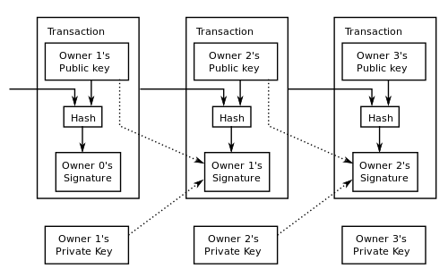

Slide 43
Transaction broadcasting
Broadcast: Όταν δημιουργώ μία συναλλαγή, την στέλνω σε όλους μου τους γείτονες
Relay: Οι γείτονες την στέλνουν στους δικούς τους υπό την προϋπόθεση ότι η συναλλαγή είναι έγκυρη
Σε λίγο χρόνο, όλο το δίκτυο μαθαίνει για τη συναλλαγή μου

Slide 44
Μία συναλλαγή - πολλές είσοδοι
Έχω λάβει χρήματα με πολλές συναλλαγές (πολλαπλά UTXOs μου ανήκουν)
Θέλω να ξοδέψω όλα τα χρήματα μαζί
Δημιουργώ μία συναλλαγή με πολλές εισόδους και μία έξοδο
1 BTC
Alice
2 BTC
4.5 BTC
Alice
Bob
1.5 BTC
Alice

Slide 45
Μία συναλλαγή - πολλές είσοδοι
Επίσης χρήσιμο αν θέλω να συνδυάσω τα χρήματά μου σε μία διεύθυνση
Ενώνω τα UTXOs μου μέσω μίας συναλλαγής προς τον εαυτό μου
1 BTC
Alice
2 BTC
4.5 BTC
Alice
Alice
1.5 BTC
Alice

Slide 46
Μία συναλλαγή - πολλές έξοδοι
Έχω μία συναλλαγή με πολλά χρήματα
Θέλω να τα “σπάσω” σε υποδιαιρέσεις
Φτιάχνω μία συναλλαγή με μία είσοδο και πολλές εξόδους
1 BTC
Alice
2 BTC
0.5 BTC
Alice
Alice
0.5 BTC
Alice

Slide 47
Μία συναλλαγή - πολλές έξοδοι
Μπορώ να το χρησιμοποιήσω για να κάνω πολλαπλές πληρωμές
1 BTC
Ενοίκιο
2 BTC
0.5 BTC
Μισθός
ΔΕΗ
0.5 BTC
ΟΤΕ

Slide 48
Μία συναλλαγή - πολλές έξοδοι
...ή για μία μικρή πληρωμή και να κρατήσω τα ρέστα (change)
Τα ρέστα τα δίνω εγώ στον εαυτό μου ως utxo, δεν περιμένω από τον πωλητή
0.008 BTC
Καφές
2 BTC
Ρέστα
Alice
1.992 BTC
Alice

Slide 49
Αρχή διατήρησης του Kirchhoff
∀ tx ∈ txs:
Σ w(i) ≥ Σ w(o) i ∈ in(tx) o ∈ out(tx)

Slide 50
Αρχή διατήρησης του Kirchhoff
Όλες οι συναλλαγές του κόσμου
∀ tx ∈ txs:
Σ w(i) ≥ Σ w(o) i ∈ in(tx) o ∈ out(tx)
Αξία εξόδου
Αξία εισόδου

Slide 51
Το σύνολο UTXO
Το σύνολο όλων των UTXOs του δικτύου είναι σημαντικό
Δείχνει σε όλους ποια χρήματα μπορούν να ξοδευτούν
Ό,τι δεν είναι στο UTXO δεν μπορεί να ξοδευτεί
Γι’ αυτό το λόγο, κάθε κόμβος του bitcoin διατηρεί κάθε στιγμή αυτό που πιστεύει ότι είναι το έγκυρο UTXO set

Slide 52
Εγκυρότητα μίας συναλλαγής
Για να επιβεβαιώσουμε την εγκυρότητα μίας συναλλαγής:
Επαγωγικά γνωρίζουμε κάποιες ήδη έγκυρες συναλλαγές
Διατηρούμε ένα έγκυρο UTXO set
Επιβεβαιώνουμε ότι ισχύει ο νόμος του Kirchhoff
Επιβεβαιώνουμε την ψηφιακή υπογραφή
Επιβεβαιώνουμε ότι οι είσοδοι της νέας συναλλαγές συνδέονται στο έγκυρο UTXO set που γνωρίζουμε
Αυτό επιβεβαιώνει ότι τα χρήματα ξοδεύονται ακριβώς μία φορά
Ενημερώνουμε το έγκυρο UTXO set:
Αφαιρούμε τα UTXOs που ξοδεύτηκαν
Προσθέτουμε τα UTXOs που δημιουργήθηκαν

Slide 53
Πόσα bitcoin έχω;
Παρατηρώ το δίκτυο για συναλλαγές και διατηρώ ένα έγκυρο UTXO set
Από το έγκυρο UTXO κρατώ τις ακμές που μου ανήκουν
Δηλαδή ακμές στις οποίες αναγράφονται δημόσια κλειδιά για τα οποία κρατώ ιδιωτικά κλειδιά
Αθροίζω τις αξίες
Το αποτέλεσμα είναι τα χρήματα στην ιδιοκτησία μου

Slide 54
Πορτοφόλι
Ένα σύνολο ιδιωτικών κλειδιών bitcoin
Συνήθως ένα πρόγραμμα
Τρέχει στον υπολογιστή ή στο κινητό

Slide 55
Bitcoin desktop wallet demo

Slide 56
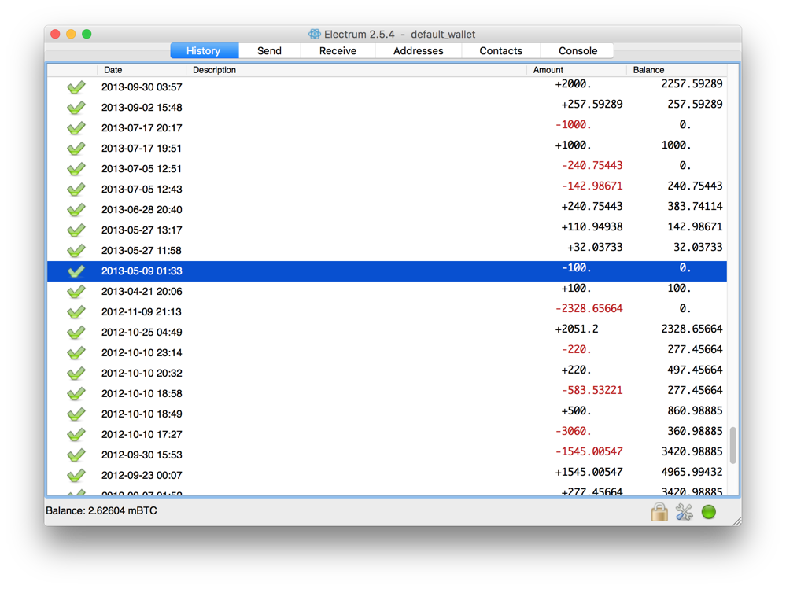
Desktop wallet - Electrum

Slide 57
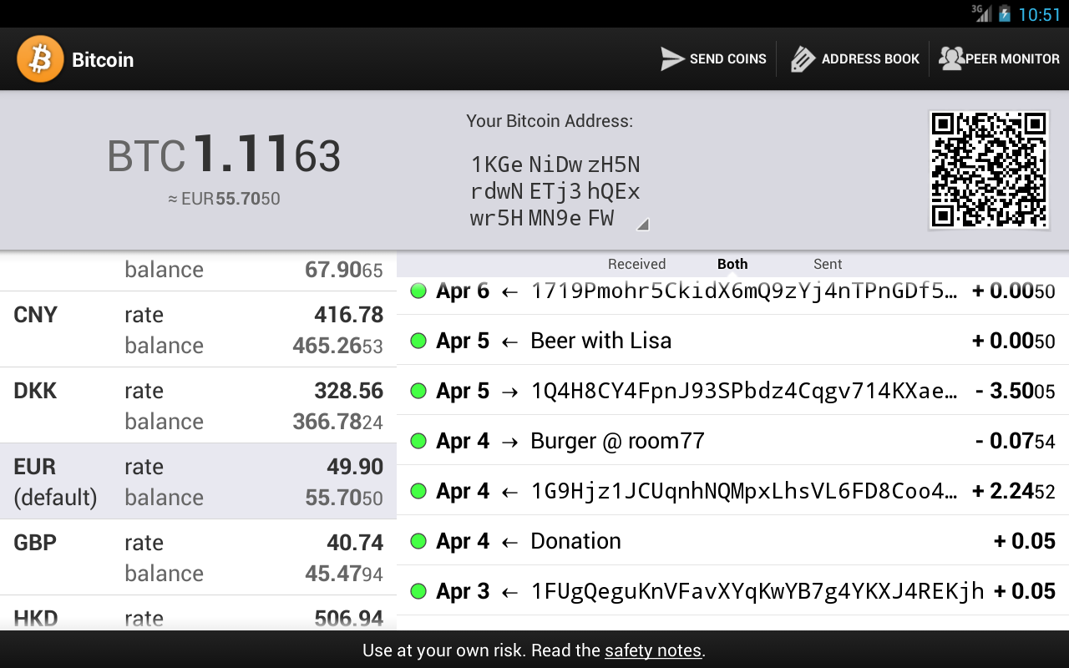
Mobile wallet - Android

Slide 58
Bitcoin payment demo

Slide 59
Ιστορία του bitcoin
1983: David Chaum, “e-cash”: Κεντρικά ελεγχόμενο ηλεκτρονικό χρήμα
1998: Wei Dai, “bmoney”: Πρώτες αποκεντρωμένες ιδέες
2005: Nick Szabo, “bit gold”: Πλήρης θεωρητική περιγραφή του bitcoin
2008: Satoshi Nakamoto, “Bitcoin: A peer-to-peer electronic cash system”
2009: Δημοσίευση του bitcoin software

Slide 60
Ποιος είναι ο Satoshi Nakamoto?
Ανώνυμος δημιουργός του bitcoin
Ομάδα ή άτομο;
Έγραψε το bitcoin paper
Έφτιαξε την πρώτη υλοποίηση του bitcoin
Συμμετείχε σε IRC συζητήσεις σχετικά με bitcoin
Έγραφε στο bitcointalk forum
Κατεύθυνε το bitcoin ώστε να γίνει αυτό που είναι σήμερα
Υποστήριζε ότι ήταν από την Ιαπωνία
...αλλά δεν έγραψε ποτέ λέξη Ιαπωνικών
Εξαφανίστηκε μυστηριωδώς ξαφνικά
...και δεν ξανακούσαμε από αυτόν

Slide 61
Ποιος είναι ο Satoshi ρε γαμώτο?
Ανώνυμος δημιουργός του bitcoin
Ομάδα ή άτομο;
Έγραψε το bitcoin paper
Έφτιαξε την πρώτη υλοποίηση του bitcoin
Συμμετείχε σε IRC συζητήσεις σχετικά με bitcoin
Έγραφε στο bitcointalk forum
Κατεύθυνε το bitcoin ώστε να γίνει αυτό που είναι σήμερα
Υποστήριζε ότι ήταν από την Ιαπωνία
...αλλά δεν έγραψε ποτέ λέξη Ιαπωνικών
Εξαφανίστηκε μυστηριωδώς ξαφνικά
...και δεν ξανακούσαμε από αυτόν

Slide 62
Ποιος είναι ο Satoshi ρε γαμώτο?
Θεωρίες συνωμοσίας…
Είναι άνθρωπος ή ομάδα;
Είναι ο Nick Szabo? Ο Wei Dai?
Οι Dr Vili Lehdonvirta & Michael Clear;
Οι Neal King, Vladimir Oksman & Charles Bry;
Ο Shinichi Mochizuki ή ο Jed McCaleb;
Ο Dread Pirate Roberts που έφτιαξε το μαγαζί ναρκωτικών Silk Road?
Ο Dorian Nakamoto?
Ο Craig Steven Wright?
Όπως και να έχει, έκρυψε την ταυτότητά του καλά και επέλεξε να μείνει ανώνυμος

Slide 63
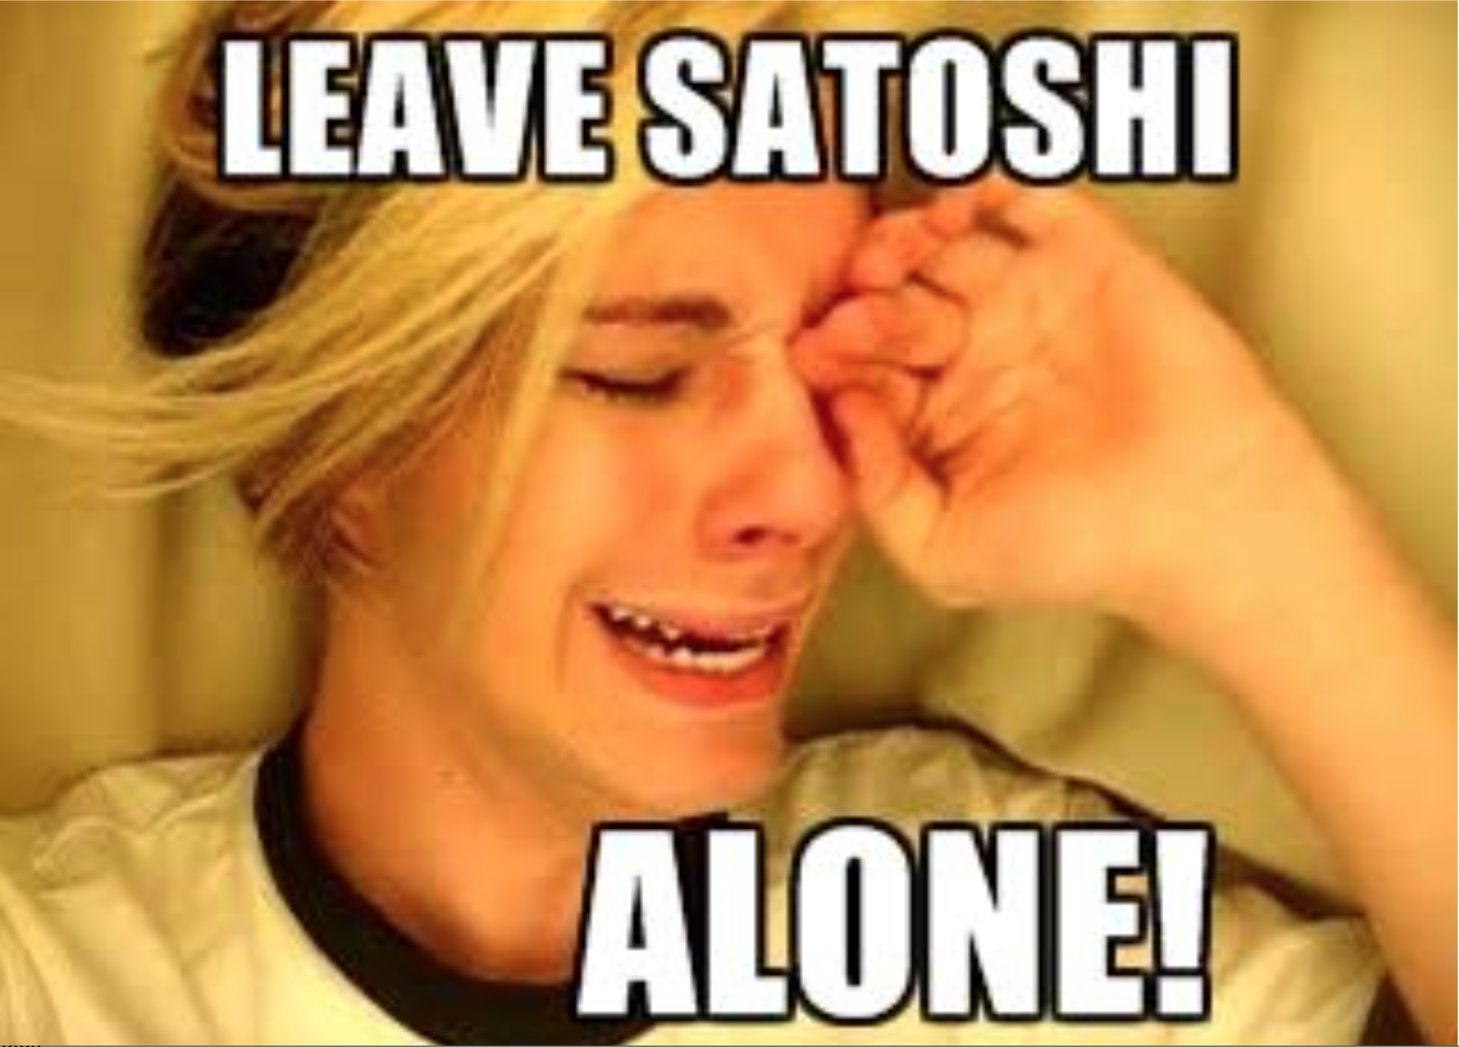

Slide 64
Double spending
Τι θα γίνει αν ξοδέψω το ίδιο UTXO δύο φορές;
Η συναλλαγή δεν θα είναι έγκυρη
Η πρώτη συναλλαγή θα είναι έγκυρη
Η δεύτερη συναλλαγή δεν θα είναι έγκυρη
Αν είχαμε έναν κεντρικό server, αυτό θα ήταν εύκολο…
Τότε απλώς διατηρούμε ένα σίγουρα έγκυρο UTXO
Στο p2p δίκτυο του bitcoin μπορεί να καθυστερήσουμε να μάθουμε για κάποια συναλλαγή…
Μπορεί η Alice να “βλέπει” διαφορετική σειρά συναλλαγών από τον Bob

Slide 65
Double spending
Δύο συναλλαγές που ξοδεύουν το ίδιο output ονομάζονται double spend
Ο νόμος του Kirchhoff ισχύει για κάθε συναλλαγή
Όλες οι υπογραφές είναι έγκυρες
1 BTC
Alice
1 BTC
Eve
1 BTC
Bob

Slide 66
Double spending attack
Η Eve αγοράζει έναν καφέ από την Alice
Ταυτόχρονα κάνει double spend προς τον εαυτό της
Παίρνει τον καφέ και φεύγει
Η Alice μαθαίνει για το double spend αργότερα
10 mBTC
Alice
10 mBTC
Eve
10 mBTC
Eve

Slide 67
Το βέλος του χρόνου
Θέλουμε να βάλουμε τις συναλλαγές σε μία σειρά
Πρέπει να μπορούμε να απαντήσουμε στην ερώτηση: Η συναλλαγή Α έγινε πριν την συναλλαγή Β;
Η απάντηση πρέπει να είναι κοινή για όλους στο δίκτυο
Η συμφωνία σε μία κοινή αλήθεια όσο αφορά την ακολουθία συναλλαγών ονομάζεται consensus

Slide 68
Block
Συλλέγει πολλά transactions
Δεν περιέχει double spends, δηλαδή tx που ξοδεύουν το ίδιο output
Κάθε transaction μπορεί να περιλαμβάνεται μία φορά σε ένα block
block
tx
tx
tx
tx
tx
tx
tx
tx

Slide 69
Block
Το δίκτυο φροντίζει να δημιουργείται καθολικά ένα block κάθε 10 λεπτά
Το block που δημιουργείται κάθε 10 λεπτά περιλαμβάνει τις πιο πρόσφατες συναλλαγές που δεν υπήρχαν σε προηγούμενα blocks
Τα blocks γίνονται broadcast και relay στο δίκτυο όπως οι συναλλαγές
Το SHA256 των δεδομένων του block είναι το block id
Μία συναλλαγή που περιλαμβάνεται σε έγκυρο block λέγεται confirmed

Slide 70
confirmed transaction
block
tx
tx
tx
tx
tx
tx
tx
tx

Slide 71
blockid = SHA256
block
( )
tx
tx
tx
tx
tx
tx
tx
tx

Slide 72
Blockchain
Κάθε block αναφέρεται στο προηγούμενο block
Περιλαμβάνει ένα δείκτη στο blockid του πατέρα του
Επόμενο block δεν μπορεί να περιέχει double spend προηγούμενου
Αυτή η συνδεδεμένη λίστα ονομάζεται blockchain
block
block
block
block
block
block

Slide 73
Blockchain
Κάθε block αναφέρεται στο προηγούμενο block
Περιλαμβάνει ένα δείκτη στο blockid του πατέρα του
Επόμενο block δεν μπορεί να περιέχει double spend προηγούμενου
Αυτή η συνδεδεμένη λίστα ονομάζεται blockchain
block
block
block
block
block
block
πιο παλιό block
πιο πρόσφατο block
16:30 16:40 16:50 17:00 17:10 17:20

Slide 74
Blockchain
Επιτυγχάνει consensus
Η συναλλαγή Α προηγείται της συναλλαγής Β αν η Α περιλαμβάνεται σε προηγούμενο block από την B
Αν θέλουμε να σιγουρευτούμε ότι δεν θα γίνει double spend, πρέπει να περιμένουμε το transaction να γίνει confirm

Slide 75
Blocks στο blockchain.info

Slide 76
Proof of work
Κρυπτογραφικό primitive που μας επιτρέπει να αποδείξουμε ότι ξοδέψαμε κύκλους CPU
Η Alice θέλει να βεβαιωθεί ότι ο Bob θα αφιερώσει ορισμένους κύκλους υπολογιστικής δύναμης μόνο για εκείνη ♥
Πώς θα μπορούσε να το κάνει αυτό;

Slide 77
Proof of work
Η Alice παράγει ένα τυχαίο αλάτι K, αρκετά μεγάλο ώστε να πιστεύει ότι δεν έχει επαναχρησιμοποιηθεί σε proof of work (π.χ. 128 bits).
Στέλνει στον Bob το K και μία παράμετρο στόχου ε που ορίζει πόση δουλειά θέλει να κάνει

Slide 78
Proof of work
Ο Bob υπολογίζει ένα x τέτοιο ώστε: H(K||x) < ε
Το x αυτό ονομάζεται nonce
Ο Bob στέλνει στην Alice το x
Η Alice ελέγχει ότι H(K||x) < ε

Slide 79


Proof of work: Αίτηση
Κ, ε

Slide 80


Proof of work: Εργασία
H(K||x) < ε?

Slide 81
Proof of work: Απόδειξη
x
H(K||x) < ε?

Slide 82
Proof of work
do {
x = rand();
} while (H(K||x) >= ε);
return x;

Slide 83
Proof of work
Κ, ε
x
H(K||x) < ε?

Slide 84
Proof of work
Χρησιμοποιώ hash function H με πεδίο τιμών {0, 1}^{n}
Έστω X_{i} ανεξάρτητες τυχαίες μεταβλητές με ομοιόμορφη κατανομή στο {0, 1}^{m}, οι μεταβλητές preimage που δοκιμάζει ο Bob
Έστω Y_{i} = H(K||X_{i})
Υποθέτουμε ότι Y_{i} ανεξάρτητες και ομοιόμορφα κατανεμημένες στο {0, 1}^{n}
Ο Bob θέλει Y_{i} < ε έτσι ώστε να πετύχει το Proof of work, έστω i = w όταν το πετυχαίνει.

Slide 85
Proof of work
do {
x = rand();
} while (H(K||x) >= ε);
return x;
X_{i} ~ {0, 1}^{m}
Πόσες φορές (w) θα τρέξει η επανάληψη;
Y_{i} ~ {0, 1}^{n}

Slide 86
Proof of work
Για δεδομένο i: P(Y_{i} < ε) = ε / 2^{n}
Για i ≠ j και αρκετά μεγάλο m: P(Y_{i} = Y_{j}) ≈ 0
Y_{i}, Y_{j} ανεξάρτητες
P(w ≤ λ) = λε / 2^{n}
E(w) = 2^{n} / ε

Slide 87
Ποιος παράγει τα blocks?
Καθένας μπορεί να παράξει ένα block
Το σύστημα είναι ελεύθερο στον οποιονδήποτε
Κάθε block πρέπει να περιέχει μία απόδειξη εργασίας SHA256²
Η απόδειξη εργασίας έχει δυσκολία που είναι τέτοια ώστε το συνολικό δίκτυο του bitcoin να παράγει 1 block ανά 10 λεπτά σε αναμενόμενη τιμή
E(block generation time) = 10 min

Slide 88
Εξόρυξη
Η διαδικασία της παραγωγής blocks ονομάζεται εξόρυξη (mining)
Υπάρχουν πολλοί bitcoin miners που επιχειρούν να εξορύξουν blocks
Κάθε miner έχει μία μικρή πιθανότητα να εξορύξει ένα δεδομένο block
Όταν ένας miner εξορύξει επιτυχώς ένα block το κάνει broadcast
Οι άλλοι miners το κάνουν relay

Slide 89
Αλγόριθμος miner
Παρακολουθούμε το δίκτυο για συναλλαγές και blocks
Περιλαμβάνουμε στο υποψήφιο block μας:
Όλες τις συναλλαγές που δεν έχουν εμφανιστεί σε προηγούμενο block που γνωρίζουμε
Μία αναφορά στο πιο πρόσφατο block που γνωρίζουμε ως πατέρα
Αναζητούμε απόδειξη εργασίας
Η απόδειξη εργασίας γίνεται πάνω στον πατέρα και τις συναλλαγές επιβεβαιώνοντάς τα
Αν βρούμε απόδειξη εργασίας κάνουμε broadcast
Διαφορετικά συνεχίζουμε έως ότου να βρούμε
Αν μάθουμε ότι κάποιος άλλος miner βρήκε block, πετάμε την προηγούμενη δουλειά μας και συνεχίζουμε να κάνουμε mining πάνω στο πιο πρόσφατο block

Slide 90
Απόδειξη εργασίας bitcoin
H(txs || nonce || parent-blockid) < ε

Slide 91
Εγκυρότητα ενός block
Για να επιβεβαιώσουμε την εγκυρότητα ενός block:
Επαγωγικά γνωρίζουμε κάποιο ήδη έγκυρο block
Επιβεβαιώνουμε ότι το νέο block έχει πατέρα το έγκυρο block που γνωρίζουμε
Επιβεβαιώνουμε την απόδειξη εργασίας
Επιβεβαιώνουμε ότι οι συναλλαγές που περιέχει είναι έγκυρες

Slide 92
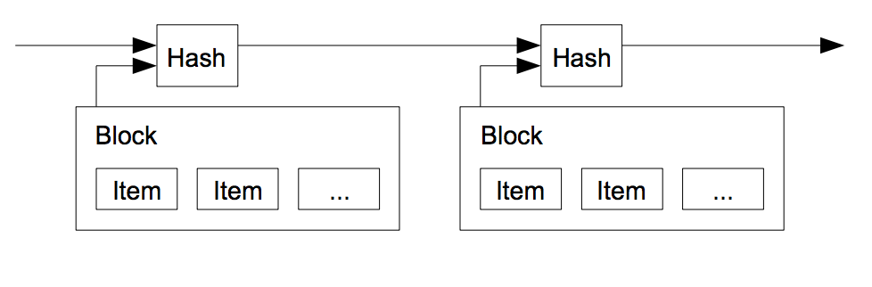

Slide 93
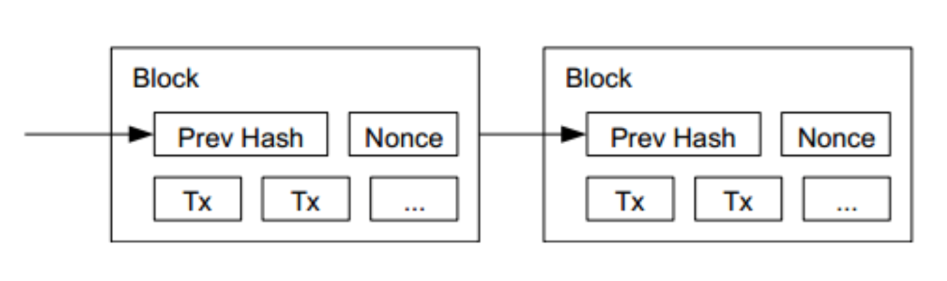

Slide 94
Genesis block
Το πρώτο block του blockchain είναι το genesis block
Είναι hard-coded στο bitcoin software
Κάθε έγκυρο blockchain ξεκινάει από το genesis – είναι η βάση της επαγωγής στην επιβεβαίωση εγκυρότητας blocks
block
block
block
block
block
block
block
block
genesis block

Slide 95
Genesis block
Περιλαμβάνει το κείμενο “The Times 03/Jan/2009 Chancellor on brink of second bailout for banks”
Αυτό αποδεικνύει ότι το block φτιάχτηκε μετά τις 3 Ιανουαρίου 2009
Ξέρουμε επίσης ότι φτιάχτηκε πριν τις 3 Ιανουαρίου 2009 επειδή το παρατηρήσαμε στο δίκτυο
Συνεπώς φτιάχτηκε στις 3 Ιανουαρίου 2009
Η απόσταση ενός block από το genesis ονομάζεται ύψος (height)
Το block height του genesis είναι 0

Slide 96
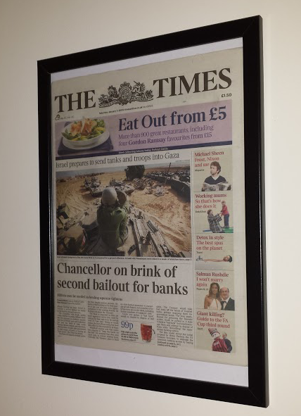

Slide 97
Blockchain forks
Κάποιες φορές μπορεί να γίνουν mine 2 έγκυρα blocks ταυτόχρονα
Αυτό δημιουργεί ένα blockchain fork
block
block
block
block
block
block
block

Slide 98
Blockchain fork
Το blockchain fork είναι πρόβλημα διότι δεν μας επιτρέπει πια να έχουμε βέλος του χρόνου
Επιστρέφουμε στο ίδιο πρόβλημα που είχαμε με τις συναλλαγές
Ποιο από τα δύο blocks είναι το πιο πρόσφατο έγκυρο block?
Τι γίνεται αν τα δύο αντίπαλα blocks περιλαμβάνουν double spends?

Slide 99
Αλγόριθμος επίλυσης αντίπαλων blockchains
Παρατηρούμε δύο αντίπαλα blockchains στο δίκτυο
Το έγκυρο blockchain είναι το blockchain με το μέγιστο ύψος
Αν δύο αντίπαλα blockchains έχουν το ίδιο ύψος, τότε επιλέγουμε κάποιο αυθαίρετα
Το block που επιλέγουμε ως miners είναι αυτό πάνω στο οποίο κάνουμε εξόρυξη
Το block που επιλέγουμε ως χρήστες είναι αυτό που εμπιστευόμαστε για transaction confirmation

Slide 100
Double spending
Για να κάνω double spend πρέπει να παράξω ένα κακόβουλο παράλληλο blockchain μεγαλύτερο ή ίσο με το ειλικρινές
κακόβουλο blockchain
κοινό ειλικρινές πρόθεμα
ειλικρινές blockchain

Slide 101
Δυσκολία του double spending
Το double spending απαιτεί μεγάλη υπολογιστική δύναμη
Ο κακόβουλος θα πρέπει να κατέχει μεγαλύτερη υπολογιστική δύναμη από το υπόλοιπο δίκτυο
Διαφορετικά η πιθανότητα να μπορεί να συνεχίζει να επεκτείνει το blockchain μειώνεται εκθετικά όσο το ειλικρινές blockchain μεγαλώνει
Μπορεί όμως να το πετύχει αν ελέγχει το 51% της δύναμης CPU του κόσμου
Αυτό ονομάζεται 51%-attack

Slide 102
Τι μπορεί να πετύχει ένας κακός miner;
Μπορεί να κάνει double spending;
?
Μπορεί να απαγορεύσει χρήματα από το να ξοδευτούν;
?
Μπορεί να ξοδέψει τα δικά μας χρήματα;
?

Slide 103
Τι μπορεί να πετύχει ένας κακός miner;
Μπορεί να κάνει double spending;
Ναι – φτιάχνει ένα παράλληλο blockchain που περιλαμβάνει την συναλλαγή
Μπορεί να απαγορεύσει χρήματα από το να ξοδευτούν;
Ναι – φτιάχνει ένα παράλληλο blockchain που δεν περιλαμβάνει την συναλλαγή
Μπορεί να ξοδέψει τα δικά μας χρήματα;
Όχι – δεν έχει τα ιδιωτικά κλειδιά μας!

Slide 104
Κίνητρα mining
Ένας miner ανταμοίβεται με 2 τρόπους:
1. Με όλα τα περισσευούμενα χρήματα στις συναλλαγές που κάνει confirm:
fees = Σ [ Σ w(i) - Σ w(o) ] tx ∈ block i ∈ in(tx) o ∈ out(tx)

Slide 105
Κίνητρα mining
Ένας miner ανταμοίβεται με 2 τρόπους:
2. Με ένα coinbase transaction που επιτρέπεται να βάλει στο block αξίας 25 BTC
25 BTC
25 BTC
miner

Slide 106
Κίνητρα mining
Ένας miner ανταμοίβεται με 2 τρόπους:
2. Με ένα coinbase transaction που επιτρέπεται να βάλει στο block αξίας 25 BTC
25 BTC
25 BTC
miner
coinbase input

Slide 107
Συναλλαγή coinbase
Η συναλλαγή coinbase είναι η μόνη που μπορεί να έχει εισερχόμενες ακμές χωρίς αρχή
Είναι η επαγωγική βάση στην επιβεβαίωση εγκυρότητας συναλλαγών
Επιτρέπεται ακριβώς μία coinbase συναλλαγή ανά block
Η αξία του coinbase απαιτείται να είναι 25 BTC
Αυτός είναι ο μόνος τρόπος που παράγονται bitcoin

Slide 108
Αξία του bitcoin
Εξαιρετικά μεταβλητή
Σήμερα, 2016: 1 BTC = 380 EUR
Πριν ένα χρόνο, αρχές 2015: 1 BTC = 208 EUR
Max 2013: 1 BTC = 900 EUR
Min 2013: 1 BTC = 73 EUR
2012: 1 BTC = 4 EUR
2010: 1 BTC = 0.06 EUR
22 Μαϊου 2010: Πρώτη αγορά μέσω bitcoin

Slide 109
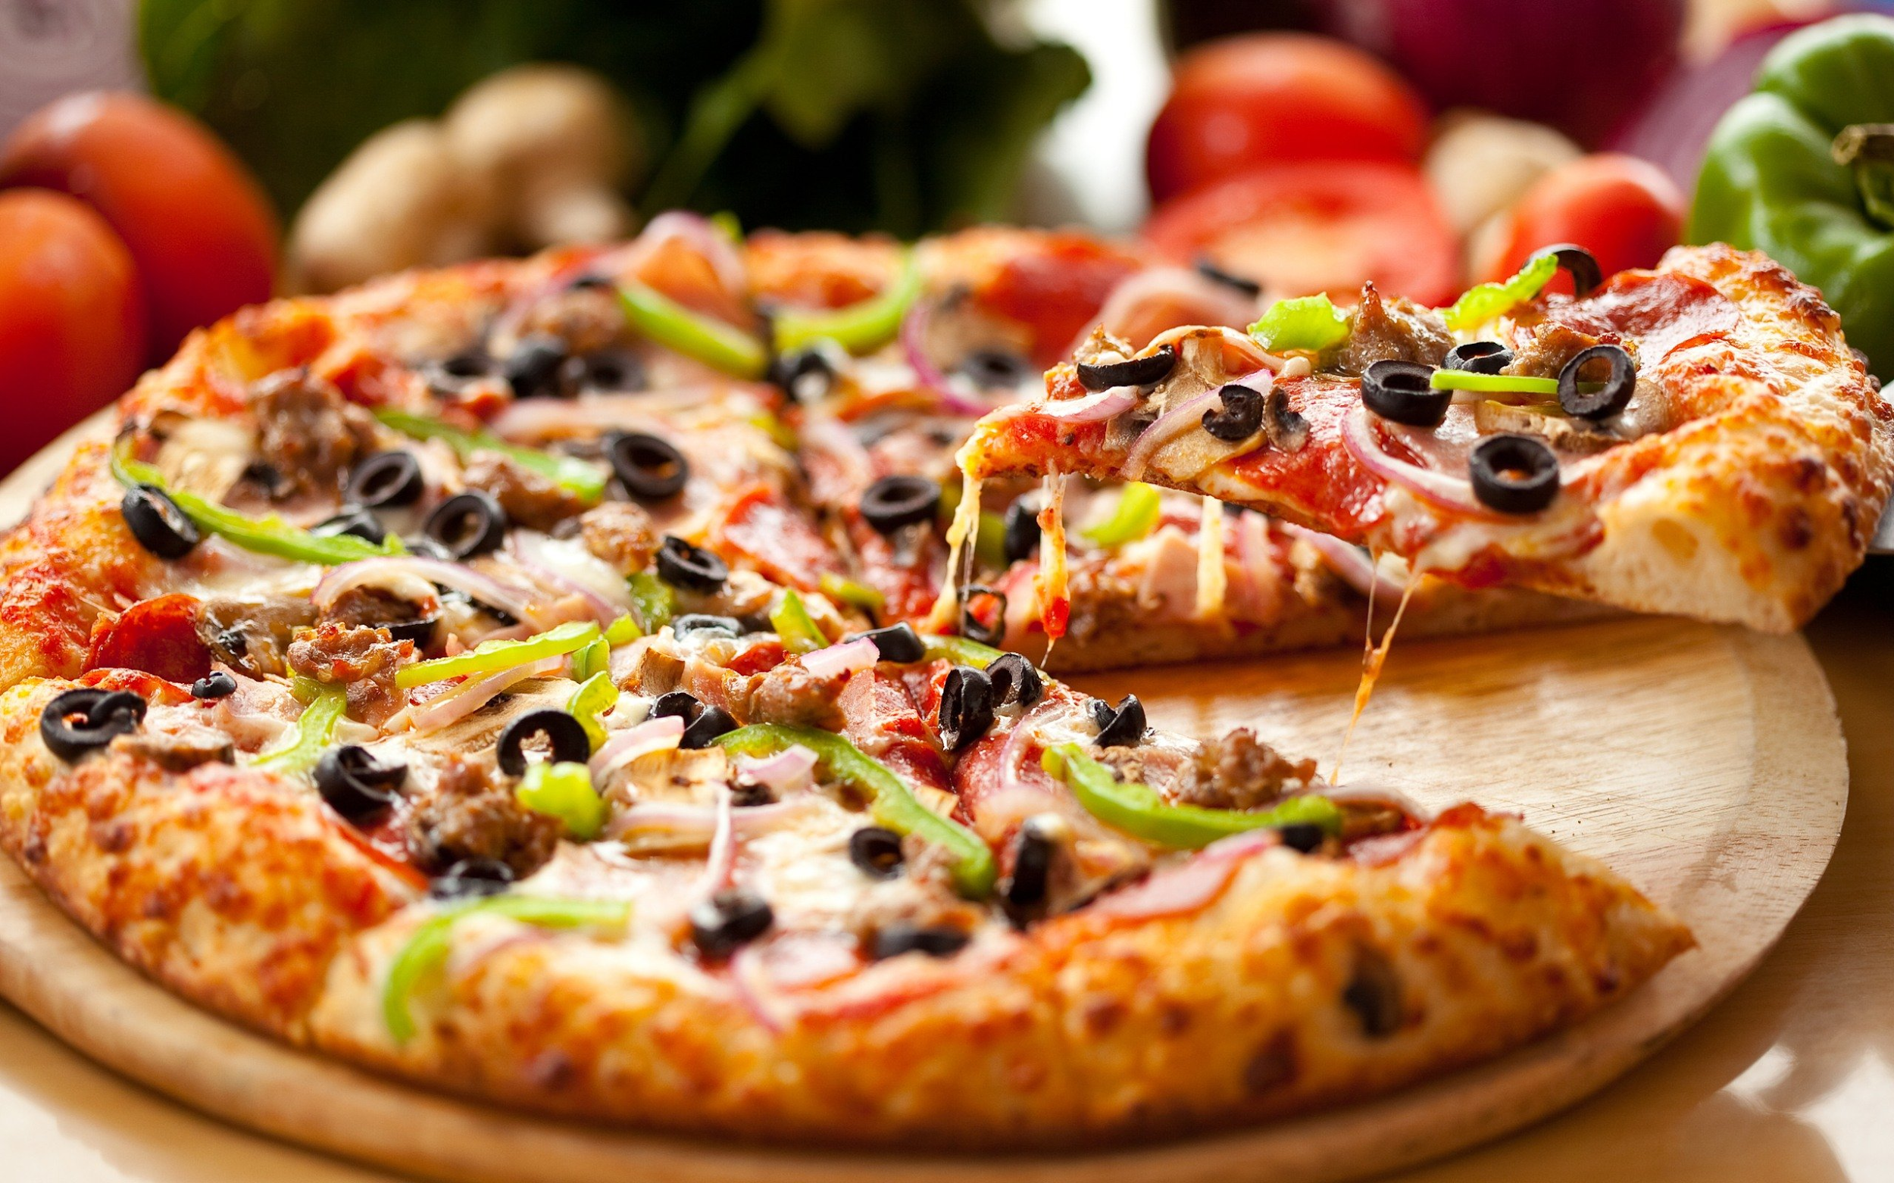
22 Μαϊου 2010: Μία pizza για 10,000 BTC
Notes:
4,112,390 EUR

Slide 110
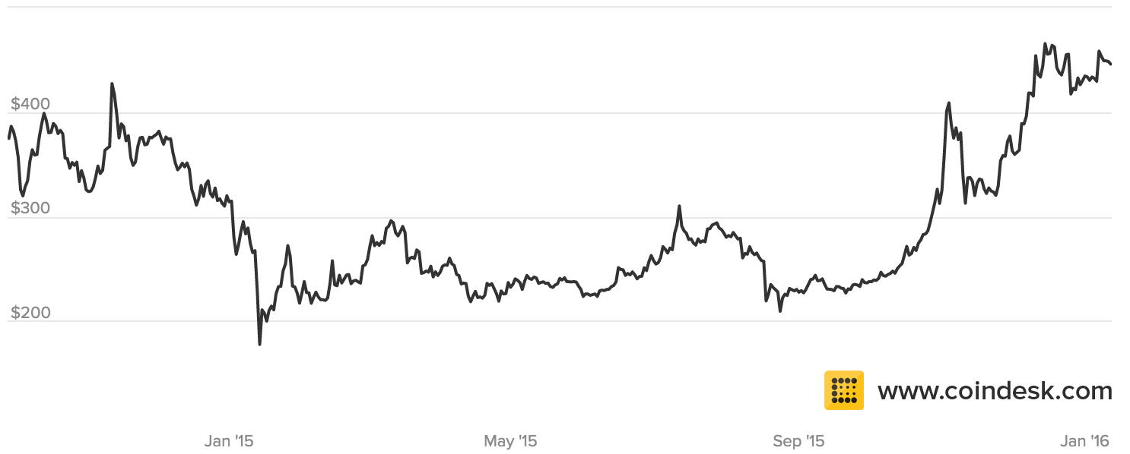

Slide 111
Bitcoin purchase demo

Slide 112
Bitcoin script
Ο ιδιοκτήτης μίας ακμής στο γράφο συναλλαγών του bitcoin δεν είναι bitcoin διεύθυνση!
Είναι ένα πρόγραμμα που αποφασίζει αν η ακμή μπορεί να ξοδευτεί δίκαια
Είναι γραμμένο σε bitcoin script
Το πρόγραμμα ονομάζεται scriptPubKey
Αυτό επιτρέπει να εκφράσουμε πιο περίπλοκες ιδιοκτησίες

Slide 113
tx
36 mBTC
36 mBTC
Alice
Bob

Slide 114
tx
36 mBTC
36 mBTC
1FdtUtvK5vZxwo8jzjzid5EwGAB7paqX4n
128MZKqUsvg2kYJQ5LCVDx8Mdn8xrijzQY

Slide 115
tx
36 mBTC
36 mBTC
OP_DUP
OP_HASH160
1FdtUtvK5vZxwo8jzjzid5EwGAB7paqX4n OP_EQUALVERIFY
OP_CHECKSIG
OP_DUP
OP_HASH160
128MZKqUsvg2kYJQ5LCVDx8Mdn8xrijzQY
OP_EQUALVERIFY
OP_CHECKSIG

Slide 116
Bitcoin script
Το script τρέχει σε μία μηχανή στοίβας
Περιέχει απλές σειριακές εντολές χωρίς επανάληψη
Τρέχει από κάθε κόμβο όταν ένα utxo ξοδεύεται
Το αποτέλεσμα εκτέλεσης είναι 0 ή 1
Είναι μέρος της επιβεβαίωσης συναλλαγής
Αν το αποτέλεσμα είναι 1, η είσοδος είναι έγκυρη για να ξοδευτεί
Διαφορετικά η είσοδος δεν είναι έγκυρη
Και η συναλλαγή δεν είναι έγκυρη

Slide 117
Bitcoin script
Όταν μία συναλλαγή ξοδεύει ένα UTXO πρέπει ο δημιουργός της συναλλαγής να αποδείξει ότι το script δίνει 1 επιτυχώς
Δηλαδή ότι η ακμή-έξοδος ξοδεύεται δίκαια
Γι’ αυτό προσφέρει κάποιες παραμέτρους για το πρόγραμμα scriptPubKey έτσι ώστε όταν το scriptPubKey εκτελεστεί με αυτές τις παραμέτρους να δώσει αποτέλεσμα 1
Οι παράμετροι εκτέλεσης του scriptPubKey ονομάζονται scriptSig
Οι παράμετροι αυτές δίνονται μέσα στη νέα συναλλαγή στην οποία συνδέεται το UTXO

Slide 118
Εκτέλεση bitcoin script
Τοποθετούμε τις παραμέτρους του scriptSig στη στοίβα
Εκτελούμε μία-μία τις εντολές του scriptPubKey
Κάθε μία από αυτές τις εντολές μπορεί να αλλάζει τη στοίβα
Ελέγχουμε αν η στοίβα έχει στο τέλος 0 ή 1 για αποτυχία ή επιτυχία

Slide 119
Εντολές του bitcoin script
OP_DUP: Δημιουργεί ένα νέο στοιχείο στο πάνω μέρος της στοίβας ίδιο με το πάνω στοιχείο της στοίβας
OP_HASH160: Αντικαθιστά το πάνω στοιχείο της στοίβας x με το RIPEMD160(SHA256(x))
OP_HASH256: Αντικαθιστά το πάνω στοιχείο της στοίβας x με το SHA256(x)
OP_EQUAL: Αντικαθιστά τα δύο πάνω στοιχεία της στοίβας x και y με την τιμή 1 αν x == y, αλλιώς με την τιμή 0

Slide 120
Εντολές του bitcoin script
OP_VERIFY: Αφαιρεί το πάνω στοιχείο της στοίβας. Αν είναι 1, δεν κάνει τίποτα. Διαφορετικά το πρόγραμμα αποτυγχάνει και η εκτέλεση σταματά.
OP_CHECKSIG: Παίρνει από τη στοίβα ένα δημόσιο κλειδί και μία υπογραφή. Ελέγχει ότι η υπογραφή έχει γίνει πάνω στη νέα συναλλαγή και με το συγκεκριμένο δημόσιο κλειδί.
Σταθερά: Προσθέτει τη συγκεκριμένη σταθερά στη στοίβα

Slide 121
Pay-to-pubkey
scriptPubKey:
045a5f526dfe5d5995bf95f12 OP_CHECKSIG
scriptSig:
υπογραφή σ

Slide 122
Pay-to-pubkey
σ
scriptPubKey:
045a5f526dfe5d5995bf95f12 OP_CHECKSIG
scriptSig:
υπογραφή σ

Slide 123
Pay-to-pubkey
σ
scriptPubKey:
045a5f526dfe5d5995bf95f12 OP_CHECKSIG
scriptSig:
υπογραφή σ

Slide 124
Pay-to-pubkey
045a5f526dfe5d5995bf95f12 σ
scriptPubKey:
045a5f526dfe5d5995bf95f12 OP_CHECKSIG
scriptSig:
υπογραφή σ

Slide 125
Pay-to-pubkey
045a5f526dfe5d5995bf95f12 σ
scriptPubKey:
045a5f526dfe5d5995bf95f12 OP_CHECKSIG
scriptSig:
υπογραφή σ

Slide 126
Pay-to-pubkey
1
scriptPubKey:
045a5f526dfe5d5995bf95f12 OP_CHECKSIG
scriptSig:
υπογραφή σ
συναλλαγή ολοκληρώθηκε επιτυχώς

Slide 127
Pay-to-pubkey-hash
scriptPubKey:
OP_DUP OP_HASH160 1FdtUtvK5vZxwo8jzjzid5Ew OP_EQUALVERIFY OP_CHECKSIG
scriptSig:
pubKey υπογραφή σ

Slide 128
Pay-to-pubkey-hash
pubKey υπογραφή σ
scriptPubKey:
OP_DUP OP_HASH160 1FdtUtvK5vZxwo8jzjzid5Ew OP_EQUALVERIFY OP_CHECKSIG
scriptSig:
pubKey υπογραφή σ

Slide 129
Pay-to-pubkey-hash
pubKey υπογραφή σ
scriptPubKey:
OP_DUP OP_HASH160 1FdtUtvK5vZxwo8jzjzid5Ew OP_EQUALVERIFY OP_CHECKSIG
scriptSig:
pubKey υπογραφή σ

Slide 130
Pay-to-pubkey-hash
pubKey pubKey υπογραφή σ
scriptPubKey:
OP_DUP OP_HASH160 1FdtUtvK5vZxwo8jzjzid5Ew OP_EQUALVERIFY OP_CHECKSIG
scriptSig:
pubKey υπογραφή σ

Slide 131
Pay-to-pubkey-hash
pubKey pubKey υπογραφή σ
scriptPubKey:
OP_DUP OP_HASH160 1FdtUtvK5vZxwo8jzjzid5Ew OP_EQUALVERIFY OP_CHECKSIG
scriptSig:
pubKey υπογραφή σ

Slide 132
Pay-to-pubkey-hash
H(pubKey) pubKey υπογραφή σ
scriptPubKey:
OP_DUP OP_HASH160 1FdtUtvK5vZxwo8jzjzid5Ew OP_EQUALVERIFY OP_CHECKSIG
scriptSig:
pubKey υπογραφή σ

Slide 133
Pay-to-pubkey-hash
H(pubKey) pubKey υπογραφή σ
scriptPubKey:
OP_DUP OP_HASH160 1FdtUtvK5vZxwo8jzjzid5Ew OP_EQUALVERIFY OP_CHECKSIG
scriptSig:
pubKey υπογραφή σ

Slide 134
Pay-to-pubkey-hash
1FdtUtvK5vZxwo8jzjzid5Ew H(pubKey) pubKey υπογραφή σ
scriptPubKey:
OP_DUP OP_HASH160 1FdtUtvK5vZxwo8jzjzid5Ew OP_EQUALVERIFY OP_CHECKSIG
scriptSig:
pubKey υπογραφή σ

Slide 135
Pay-to-pubkey-hash
1FdtUtvK5vZxwo8jzjzid5Ew H(pubKey) pubKey υπογραφή σ
scriptPubKey:
OP_DUP OP_HASH160 1FdtUtvK5vZxwo8jzjzid5Ew OP_EQUALVERIFY OP_CHECKSIG
scriptSig:
pubKey υπογραφή σ

Slide 136
Pay-to-pubkey-hash
1
pubKey υπογραφή σ
scriptPubKey:
OP_DUP OP_HASH160 1FdtUtvK5vZxwo8jzjzid5Ew OP_EQUALVERIFY OP_CHECKSIG
scriptSig:
pubKey υπογραφή σ

Slide 137
Pay-to-pubkey-hash
pubKey υπογραφή σ
scriptPubKey:
OP_DUP OP_HASH160 1FdtUtvK5vZxwo8jzjzid5Ew OP_EQUALVERIFY OP_CHECKSIG
scriptSig:
pubKey υπογραφή σ

Slide 138
Pay-to-pubkey-hash
pubKey υπογραφή σ
scriptPubKey:
OP_DUP OP_HASH160 1FdtUtvK5vZxwo8jzjzid5Ew OP_EQUALVERIFY OP_CHECKSIG
scriptSig:
pubKey υπογραφή σ

Slide 139
Pay-to-pubkey-hash
1
scriptPubKey:
OP_DUP OP_HASH160 1FdtUtvK5vZxwo8jzjzid5Ew OP_EQUALVERIFY OP_CHECKSIG
scriptSig:
pubKey υπογραφή σ

Slide 140
Pay-to-pubkey-hash
Η πλειονότητα των πληρωμών στο bitcoin σήμερα είναι Pay-to-pubkey-hash
Το Pay-to-pubkey χρησιμοποιήθηκε στην αρχή
Πλεονέκτημα του pay-to-pubkey-hash:
Αμύνεται στο “σπάσιμο” της EC κρυπτογραφίας
Τα δημόσια κλειδιά δεν αποκαλύπτονται έως ότου έρθει η ώρα να ξοδέψουμε
Όταν ξοδέψουμε, ο αντίπαλος μπορεί να προσπαθήσει να βρει το ιδιωτικό κλειδί και να κάνει double spend
Έχει 10 λεπτά έως ότου γίνουμε confirm σε block
Αν η EC κρυπτογραφία σπάει, δύσκολα σπάει σε 10 λεπτά

Slide 141
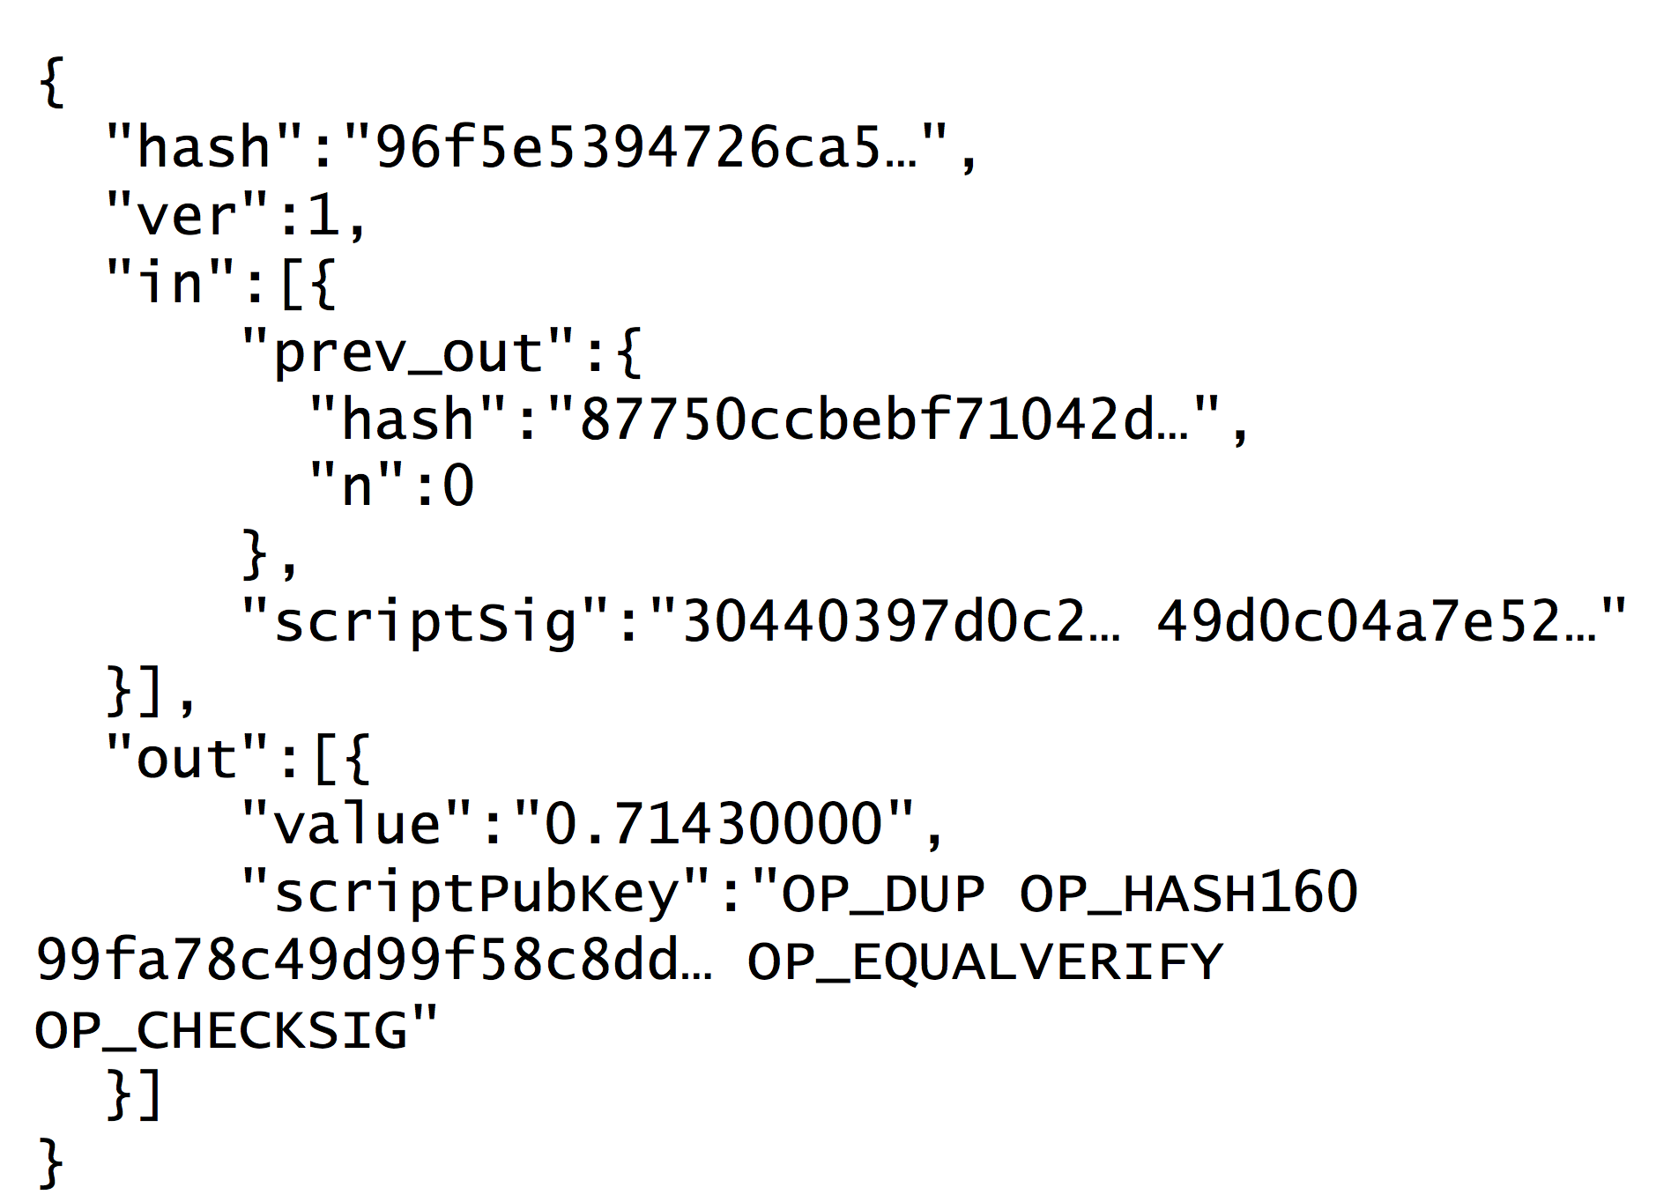

Slide 142
utxo txid

Slide 143
txid
utxo txid
utxo index

Slide 144
Hot και cold wallets
Μπορώ να έχω τα κλειδιά μου σε υπολογιστή συνδεδεμένο στο Internet
“Hot wallet”
Ευκολία χρήσης
Βλέπω τι συναλλαγές περνάνε και πόσα χρήματα έχω
Μπορώ να ξοδέψω άμεσα
Μπορώ να διατηρώ τα ιδιωτικά κλειδιά μου offline
“Cold wallet”
π.χ. τα τυπώνω σε χαρτί (paper wallet) και τα κρατώ σε χρηματοκιβώτιο
ή τα απομνημονεύω (brain wallet)
Τα κλειδιά μου είναι πιο ασφαλή από παραβιάσεις
Μπορώ να τα μεταφέρω σε hot wallet αν θέλω να ξοδέψω
Hardware wallet
Ειδική συσκευή που διατηρεί ιδιωτικά bitcoin κλειδιά ασφαλή

Slide 145
Hardware wallet demo

Slide 146
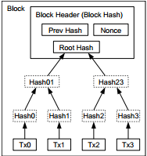
Merkle trees συναλλαγών
Οι συναλλαγές που έχει συλλέξει ένας miner αλλά δεν έχουν γίνει ακόμη confirm ονομάζονται mempool
Οι mempool συναλλαγές συλλέγονται σε ένα Merkle δέντρο με αυθαίρετη σειρά που καθορίζει ο miner
Τα δεδομένα του block που συμμετέχουν στην απόδειξη εργασίας (block header) περιέχουν μόνο τη ρίζα του Merkle δέντρου

Slide 147
Στόχος απόδειξης εργασίας
Απόδειξη εργασίας: H(merkle root || nonce || block-parent-id) < ε
P(ένα hash βρίσκει block) = ε / 2²⁵⁶
Το ε ονομάζεται στόχος (target)
Το ε είναι κοινός στόχος για όλους τους miners
Για να είναι έγκυρο ένα block επιβεβαιώνεται ότι η απόδειξη εργασίας του για το δεδομένο στόχο
Τα κακόβουλα blocks με μικρότερη απόδειξη εργασίας δεν γίνονται δεκτά από το δίκτυο

Slide 148
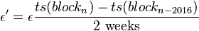
Προσαρμογή στόχου απόδειξης εργασίας
ε_{genesis} = 2²⁵⁶ ⁻ ³²
Ο στόχος ε δεν είναι σταθερός αλλά προσαρμόζεται
Με αυτό τον τρόπο το δίκτυο πετυχαίνει αναμενόμενο block mining χρόνο 10 λεπτά
Το ε αλλάζει κάθε 2016 blocks (αναμενόμενες 2 εβδομάδες)
Επανυπολογίζεται έτσι ώστε αν τα προηγούμενα 2016 είχαν φτιαχτεί με το νέο ε, τότε να έπαιρναν ακριβώς 2 εβδομάδες

Slide 149
Δυσκολία
Ο αντίστροφος στόχος ονομάζεται δυσκολία (difficulty)
difficulty = ε_{genesis} / ε
difficulty_{genesis} = 1

Slide 150
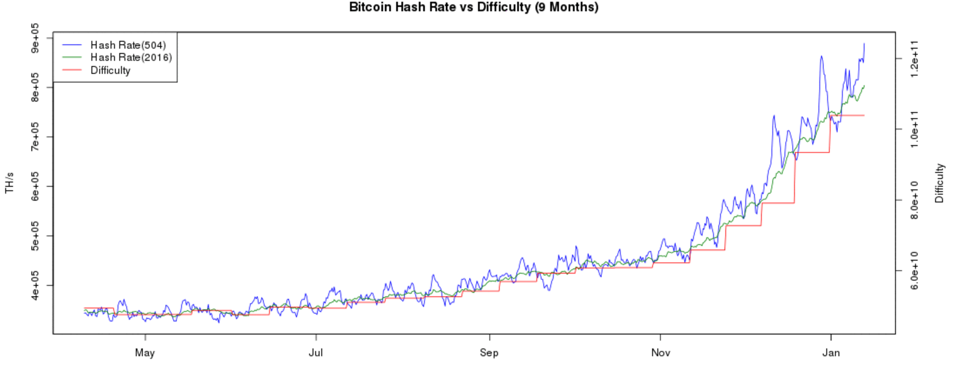

Slide 151
Πλεονεκτήματα χρήσης Merkle δέντρου
Η δυσκολία απόδειξης εργασίας δεν εξαρτάται από το πλήθος συναλλαγών που γίνονται confirm
Κάθε miner έχει κίνητρο να συμπεριλάβει όλες τις συναλλαγές που μπορεί και έχουν κάποιο fee
Η δυσκολία της απόδειξης εργασίας εξαρτάται μόνο από το στόχο ε
Με αυτό τον τρόπο μπορεί να ελέγχεται καλύτερα από το δίκτυο η συχνότητα εξόρυξης blocks
Μπορούμε να κάνουμε SPV (βλ. παρακάτω)

Slide 152
Υποδιαιρέσεις του bitcoin
Το 1 bitcoin υποδιαιρείται μέχρι το 10⁻⁸
Η πιο μικρή αυτή υποδιαίρεση ονομάζεται satoshi
1 satoshi = 0.00000001 BTC
1 BTC = 100,000,000
Το bitcoin δίκτυο στην πράξη αποθηκεύει integers στις αξίες ακμών που αναπαριστούν το πλήθος satoshis
Γι’ αυτό δεν υπάρχουν σφάλματα στρογγυλοποίησης

Slide 153
Mining rewards
Mining reward ονομάζεται το input του coinbase tx
Το mining reward σήμερα επιτρέπεται να είναι 25 BTC
Η εγκυρότητα ενός block περιλαμβάνει την επιβεβαίωση ότι το coinbase tx που περιέχει έχει είσοδο μέχρι την συγκεκριμένη τιμή
Κακόβουλοι δεν μπορούν να πάρουν μεγαλύτερα rewards επειδή τα blocks τους δεν θα γίνουν δεκτά από το υπόλοιπο δίκτυο
Αυτή η τιμή δεν είναι σταθερή

Slide 154
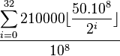
Πληθωρισμός στο bitcoin
Ο πληθωρισμός στο bitcoin είναι προκαθορισμένος
Επιτυγχάνεται με αλγόριθμο που είναι γνωστός εξ’ αρχής σε όλους
Συγκεκριμένα:
Το coinbase του block με ύψος 0 έχει είσοδο (reward) 50 BTC
Κάθε επόμενο block έχει coinbase εισόδου ίδιας αξίας με το προηγούμενό του
Κάθε 210,000 blocks (αναμενόμενη τιμή 4 χρόνια) η αξία της coinbase εξόδου πέφτει στο ½ του προηγούμενου block
total_btc_supply =

Slide 155
Πληθωρισμός στο bitcoin
Ο πληθωρισμός στο bitcoin είναι προκαθορισμένος
Επιτυγχάνεται με αλγόριθμο που είναι γνωστός εξ’ αρχής σε όλους
Συγκεκριμένα:
Το coinbase του block με ύψος 0 έχει είσοδο (reward) 50 BTC
Κάθε επόμενο block έχει coinbase εισόδου ίδιας αξίας με το προηγούμενό του
Κάθε 210,000 blocks (αναμενόμενη τιμή 4 χρόνια) η αξία της coinbase εξόδου πέφτει στο ½ του προηγούμενου block
Κάθε 210,000 ονομάζονται εποχή (era)
χρόνος υποδιπλασιασμού σε blocks
πλήθος εποχών μέχρι το reward να γίνει αμελητέο
αρχικό block reward
total_btc_supply =
satoshi / bitcoin

Slide 156
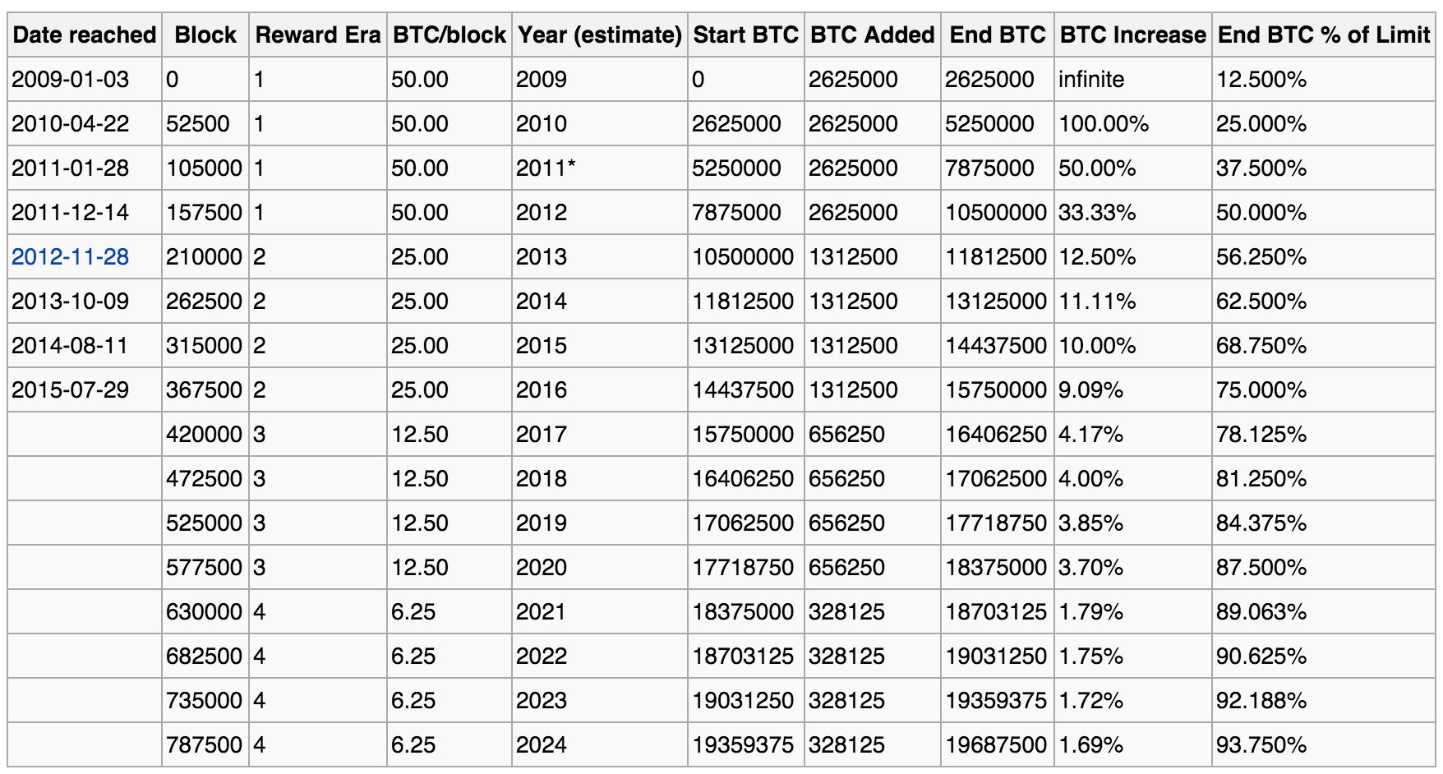
Ελεγχόμενη προσφορά

Slide 157
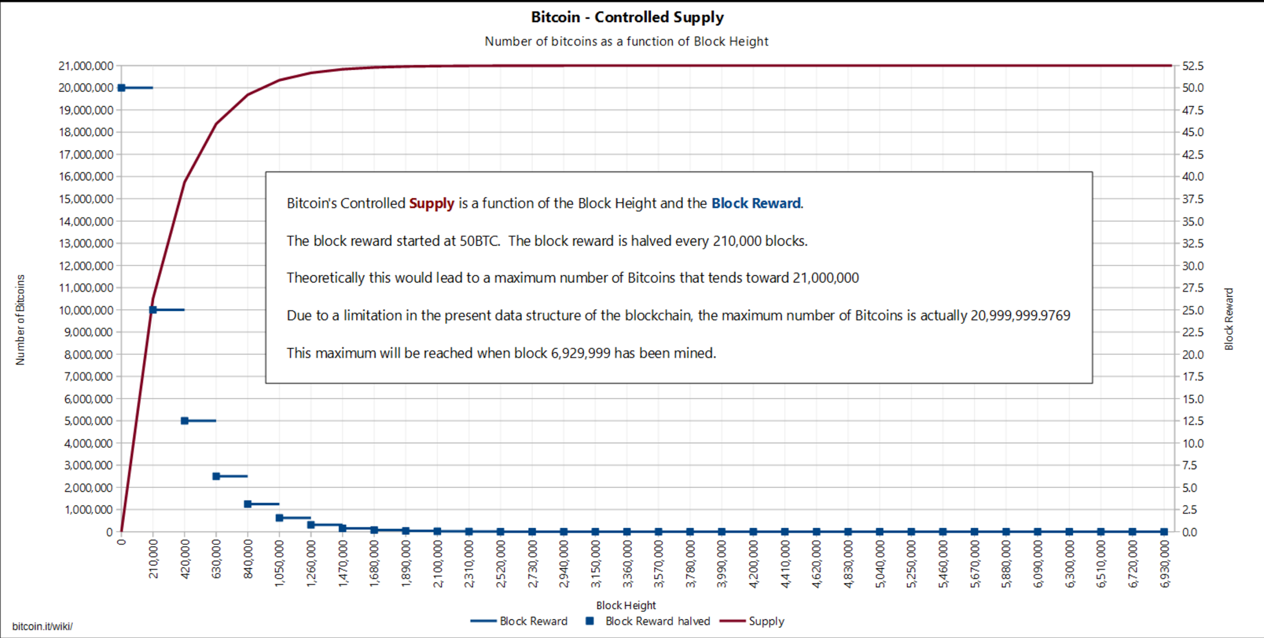

Slide 158
Full nodes
Κάποια πορτοφόλια διατηρούν όλο το blockchain
Τα full nodes:
Διατηρούν όλο το blockchain (52 GB)
Διατηρούν πλήρες UTXO
Επιβεβαιώνουν κάθε tx
Επιβεβαιώνουν κάθε block
Κάνουν tx και block relay

Slide 159
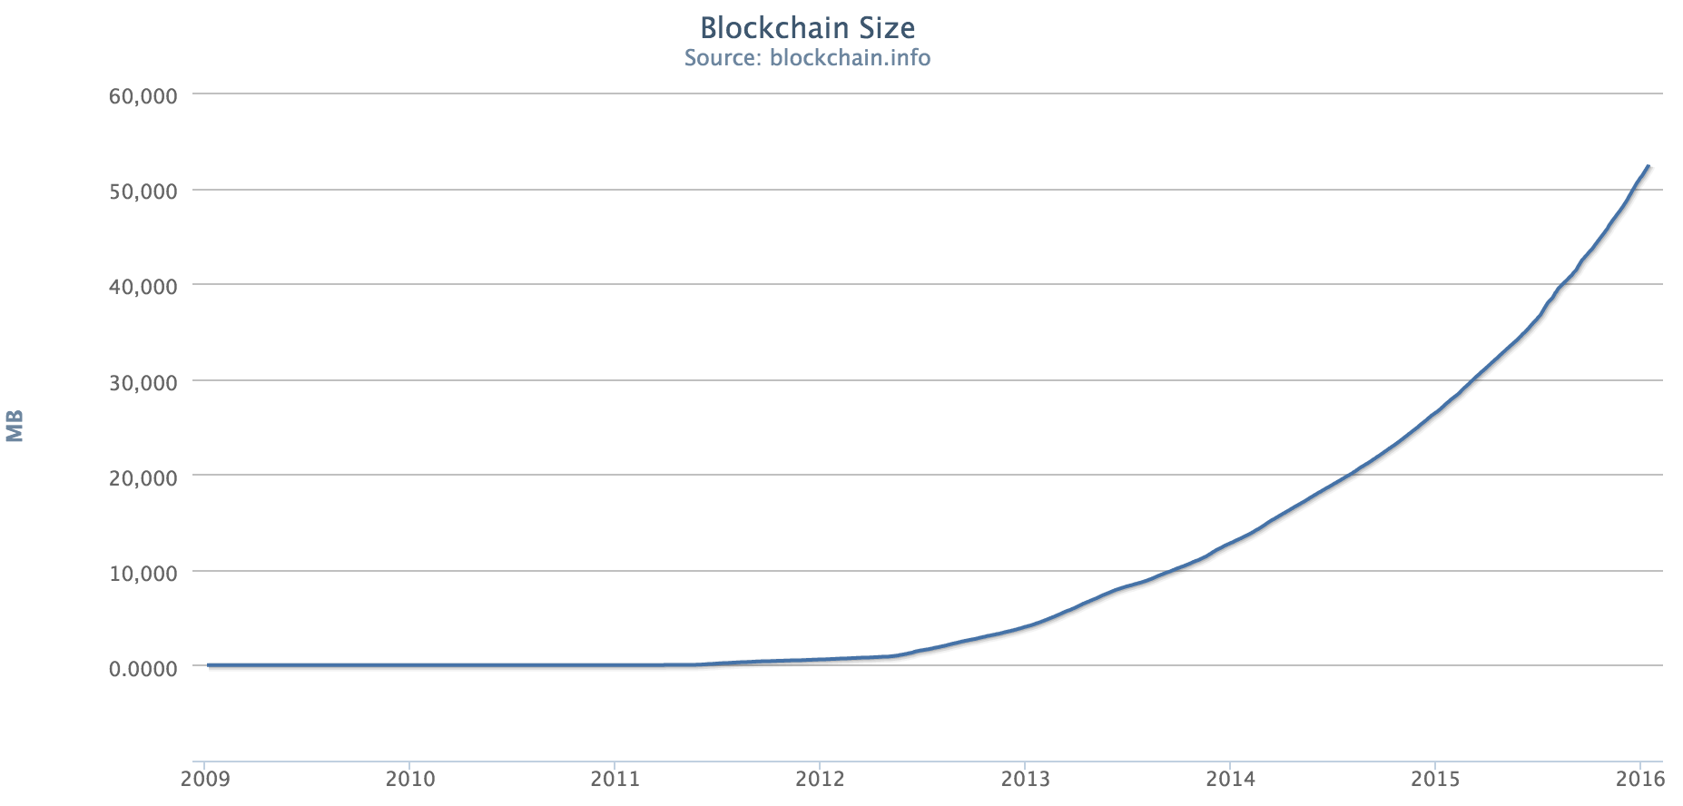

Slide 160
SPV
Simple Payment Verification
Διαφορετικό είδος πορτοφολιού
Βολεύει για κινητά, laptops κλπ.
Δεν χρειάζεται να κατεβάσει όλο το blockchain
Δεν κατεβάζει τα transactions
Πολύ πιο γρήγορο
Διατηρεί μόνο τα block headers από το genesis έως σήμερα
Συνδέεται με έναν μη έμπιστο server
Ο server διατηρεί το blockchain και αποδεικνύει στο SPV πορτοφόλι την εγκυρότητα κάθε ισχυρισμού

Slide 161
SPV
Το SPV πορτοφόλι μοιράζεται με τον SPV server τις διευθύνσεις bitcoin που του ανήκουν
Όχι όμως τα μυστικά κλειδιά!
Έτσι ο SPV server γνωρίζει πότε να κοινοποιήσει κάποια ενδιαφέρουσα συναλλαγή στο SPV πορτοφόλι
Το SPV πορτοφόλι επιβεβαιώνει την απόδειξη εργασίας
Το SPV πορτοφόλι επιβεβαιώνει κάθε συναλλαγή που λαμβάνει
Υπογραφές
Kirchhoff
Το SPV πορτοφόλι επιβεβαιώνει ότι η συναλλαγή ανήκει στο Merkle δέντρο ενός block

Slide 162
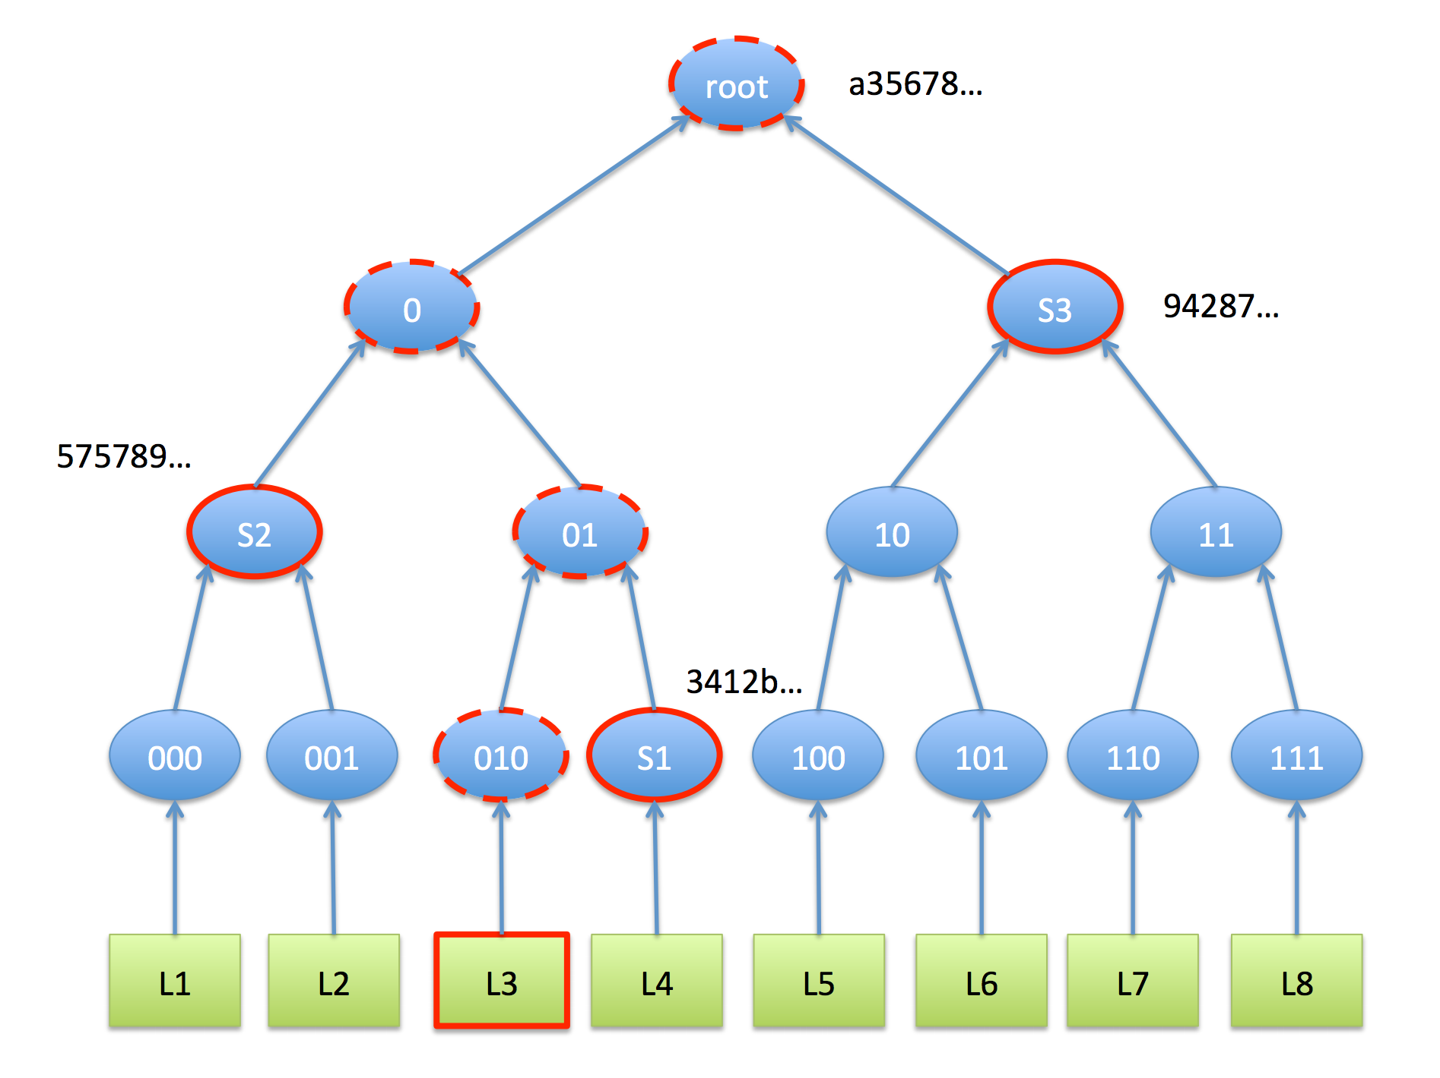

Slide 163
Ασφάλεια SPV
Τα SPV πορτοφόλια…
δεν διατηρούν UTXO
δεν επιβεβαιώνουν τις συναλλαγές που δεν τα αφορούν
δεν επιβεβαιώνουν την εγκυρότητα coinbase
Στηρίζονται στο γεγονός ότι ένας miner δεν έχει κίνητρο να βάλει δουλειά σε “ψεύτικο” blockchain
Ένας miner μπορεί να φτιάξει ένα παράλληλο blockchain και να επιτεθεί σε SPV πορτοφόλια ακόμη και με μικρή CPU δύναμη

Slide 164
Τρόποι mining
CPU: Το mining τρέχει στον επεξεργαστή
GPU: Το mining τρέχει στην κάρτα γραφικών (παραλληλοποίηση)
ASIC: Ειδικευμένο hardware για mining, ξεχωριστή φυσική συσκευή

Slide 165
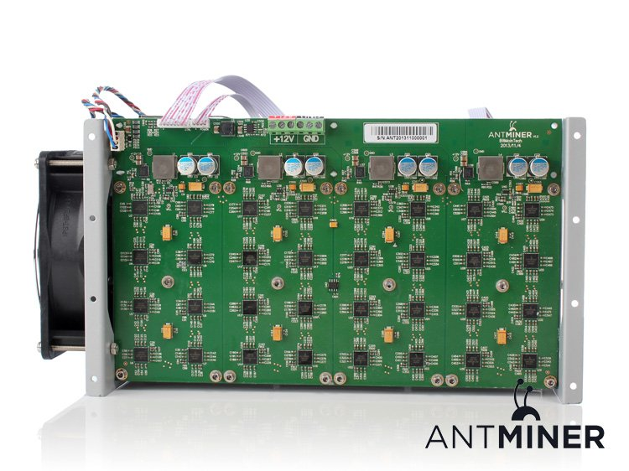

Slide 166
Αξίζει να κάνω mining?
Με CPU Core i7: $0.04 / χρόνο
Με GPU NVIDIA GTX590: $0.13 / χρόνο
Με GPU ATI 6990: $0.58 / χρόνο
Με ειδικευμένο hardware AntMiner S5+:
Έσοδα: $5136 / χρόνο
Κόστος ρεύματος: $2409 / χρόνο (με $0.08 / kWh)
Κόστος συμμετοχής σε pool: $102.74
Κέρδη: $2624 / έτος
Κόστος αγοράς: $2307
Κέρδος τον πρώτο χρόνο: $317

Slide 167
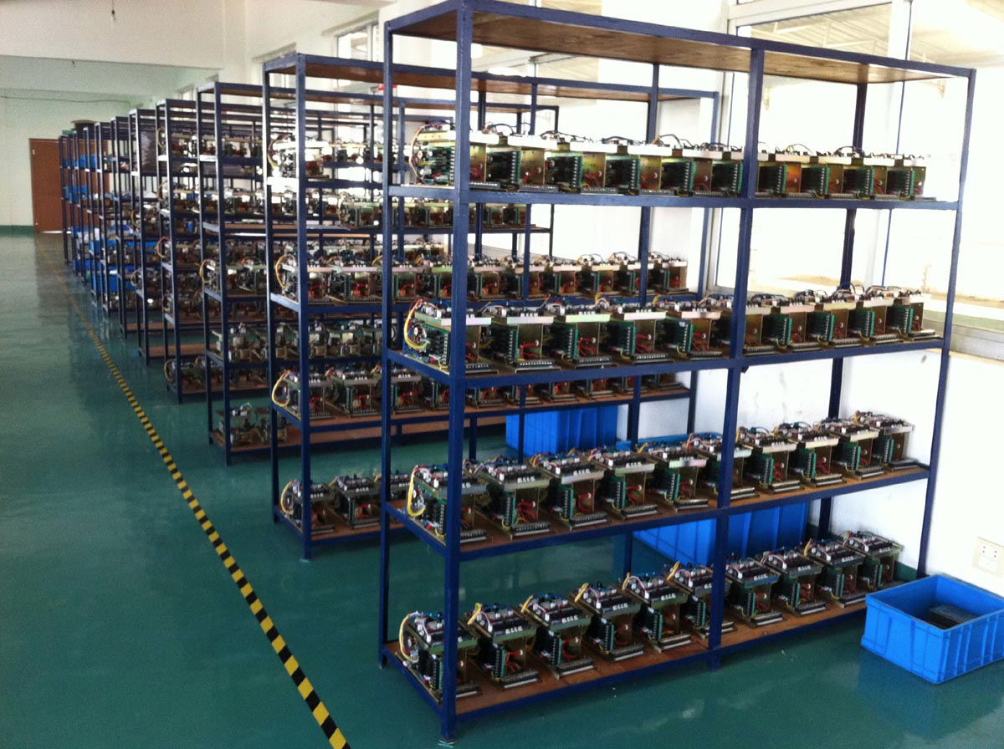

Slide 168
Στατιστικά του bitcoin

Slide 169
Bitcoin οικονομία
Συνολικά bitcoin σε διακίνηση 12 Ιανουαρίου 2016:
15,059,012 BTC = $6,201,757,773

Slide 170
Μείνετε αν θέλετε να αγοράσετε bitcoins

Slide 171


